Slide 1
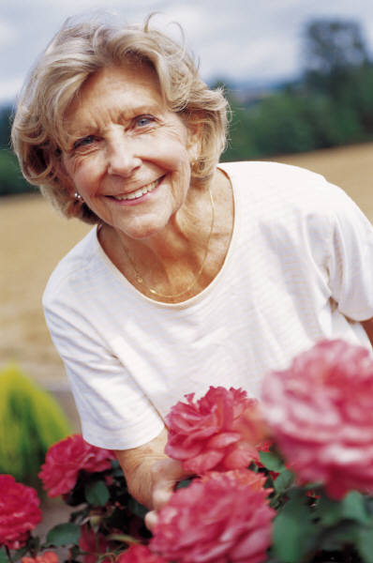
ЗДОРОВЬЕ
ПОЖИЛЫХ
ЛЮДЕЙ

Slide 2
ЗАНЯТИЕ № 1
Факторы, благоприятствующие долгожительству. Профилактика болезней людей пожилого возраста. Первая доврачебная помощь.
Правила аптечки. Как принимать лекарства. Как покупать лекарства. О чем говорят лабораторные анализы и диагностические исследования.

Slide 3
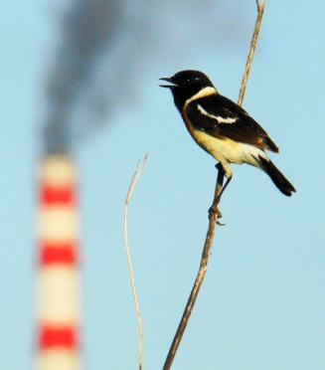
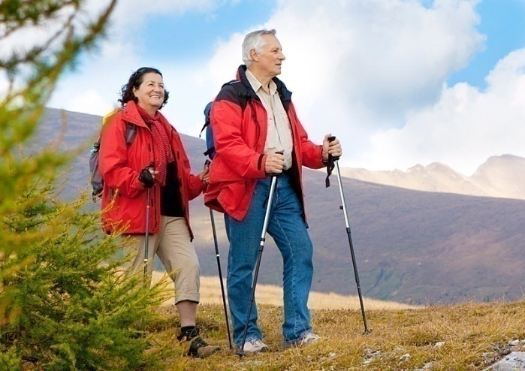
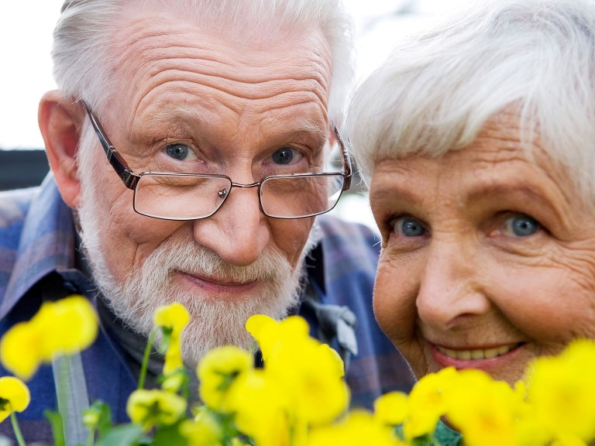
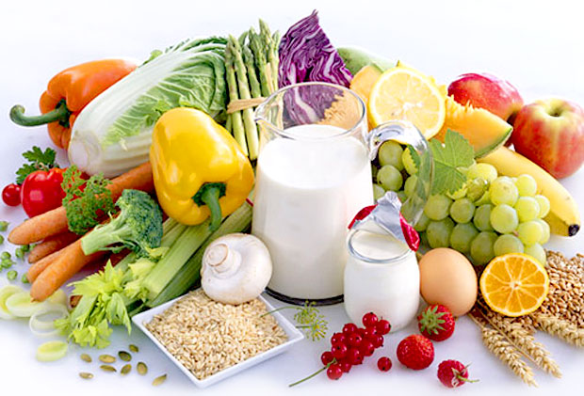
Факторы, благоприятствующие долгожительству таковы:
благоприятные условия жизни – проживание вдали от промышленных центров;
2) активная физическая деятельность на свежем воздухе;
3) воздержанность в питании, лучше молочно-вегетарианская
пища. Ограничение или полное исключение из рациона сахара
сладостей;
4) уравновешенный характер, оптимистический взгляд на
жизнь;
5) соответствующая наследственность – наличие
долгожителей среди прямых родственников.

Slide 4
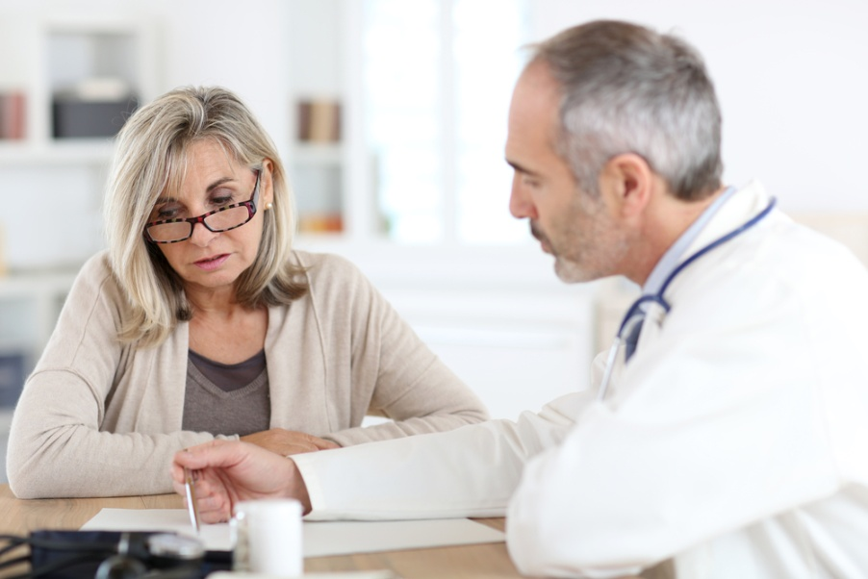
Профилактика болезней людей пожилого возраста
Каждая женщина, должна раз в месяц проводить самостоятельный осмотр груди, посещать гинеколога, делать УЗИ молочных желез и маммографию (1-2 раза в год).
Каждому мужчине, после 40-45 лет, когда по статистике возрастает угроза рака прямой кишки и простаты, исследовать предстательную железу и проверять уровень тестостерона.
Раз в неделю, а после 40 лет ежедневно, измерять артериальное давление. Его
показатели не должны превышать уровня 140/90 мм рт.ст.
Раз в полгода рекомендуется проверять уровень сахара (максимально допустимый
уровень сахара крови натощак – 6,1 ммоль/л),
После 40 лет надо проверять уровень холестерина в крови уровень в крови
(максимально допустимый уровень холестерина крови - 5 ммоль/л).
Раз в год необходимо делать гастроскопию, УЗИ внутренних органов.
Раз в год надо проводить обследования кишечника (колоноскопию).

Slide 5
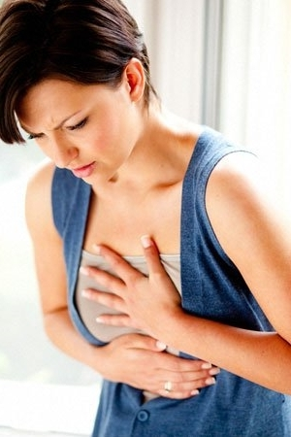
Вот некоторые признаки, указывающие на повышенную опасность онкологического заболевания и необходимость срочно обратиться к врачу:
- незаживающая рана или опухоль;
необычные узлы или утолщения на коже или под
кожей, особенно в области молочных желез, шеи,
подмышечных впадин, паха;
любые изменения, произошедшие с родимыми
пятнами или бородавками;
- частые боли в области желудка, кишечника, пищевода;
- непрекращающийся кашель, хрипота;
непрекращающиеся выделения.
Женщинам важно знать, что втянутые соски, утолщения лимфоузлов, твердые подкожные новообразования и т.п. являются характерными признаками опухоли груди.
Как проводить самоосмотр
Сядьте перед зеркалом, внимательно рассмотрите свою грудь, обратив внимание на: изменение размеров и форм; складки и морщины; изменения в сосках. Точно такой же тщательный осмотр следует выполнять, стоя перед зеркалом с поднятыми руками, затем лечь и в этом положении медленно прощупать грудные железы. Всякое подозрительное изменение – это повод для скорейшего посещения онколога.

Slide 8
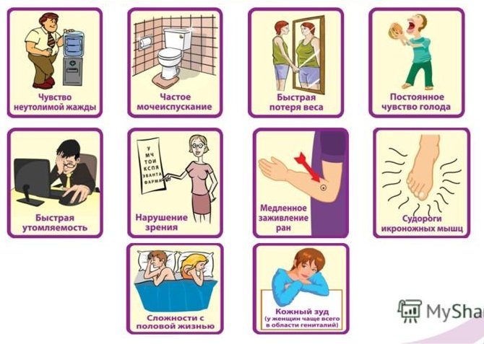
Некоторые неприятные сигналы, которые могут свидетельствовать о начале какого-либо заболевания и потому требуют визита к врачу:

Slide 9
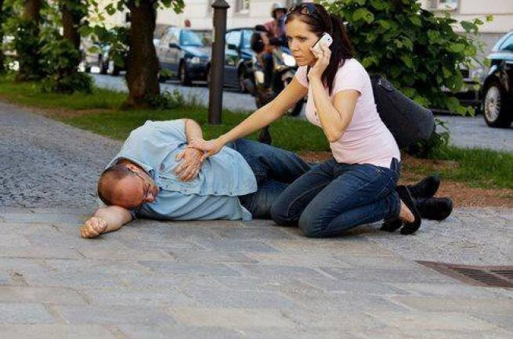
Первая доврачебная помощь
Если у человека сердечный приступ
Помощь при эпилептическом приступе
Если человек без признаков дыхания
Если в дыхательные пути попало инородное тело
Помощь при открытом переломе
Помощь при травме руки
Если ушиблен ноготь
Если повреждена подключичная артерия
Помощь при травме органов
зрения
Если вас укусило насекомое и
возможна аллергическая реакция

Slide 10
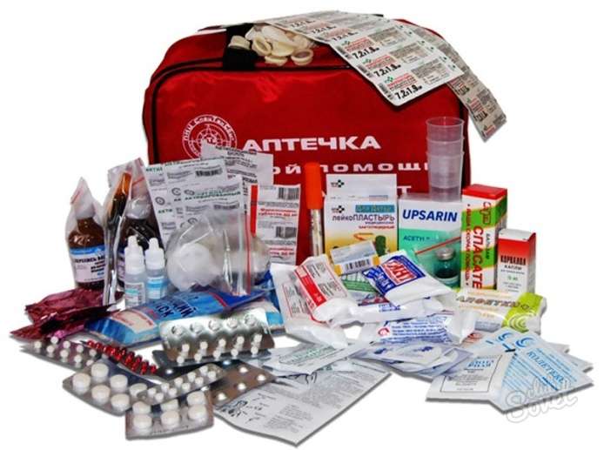
Первая доврачебная помощь
Профилактика подразумевает и умение оказать первую
доврачебную помощь при несчастных случаях и внезапных
заболеваниях.
В вашей домашней аптечке должны быть средства:
бинты, йод, пластырь;
средства, необходимые при заболеваниях сердца,
отравлениях, желудочных и головных болях, при простудах.
Время от времени надо проводить ревизию вашей домашней аптечки: выбрасывать лекарства с истекшим сроком пользования, а также препараты неизвестного происхождения.
Как оказать первую помощь
В любой экстремальной ситуации, прежде всего, нужно стремиться к немедленному прекращению воздействия повреждающего фактора, выносу пострадавшего из зоны неблагоприятного воздействия, обеспечению доступа свежего воздуха, остановке кровотечения, наложению чистой (по возможности стерильной) повязки, фиксации (обездвижению) выявленных вывихов и переломов и организации транспортировки пострадавшего в ближайшее лечебное учреждение. При этом всегда нужны осторожность и бережность в обращении с пострадавшим, чтобы своими неумелыми или грубыми действиями не причинить ему дополнительных страданий.

Slide 11
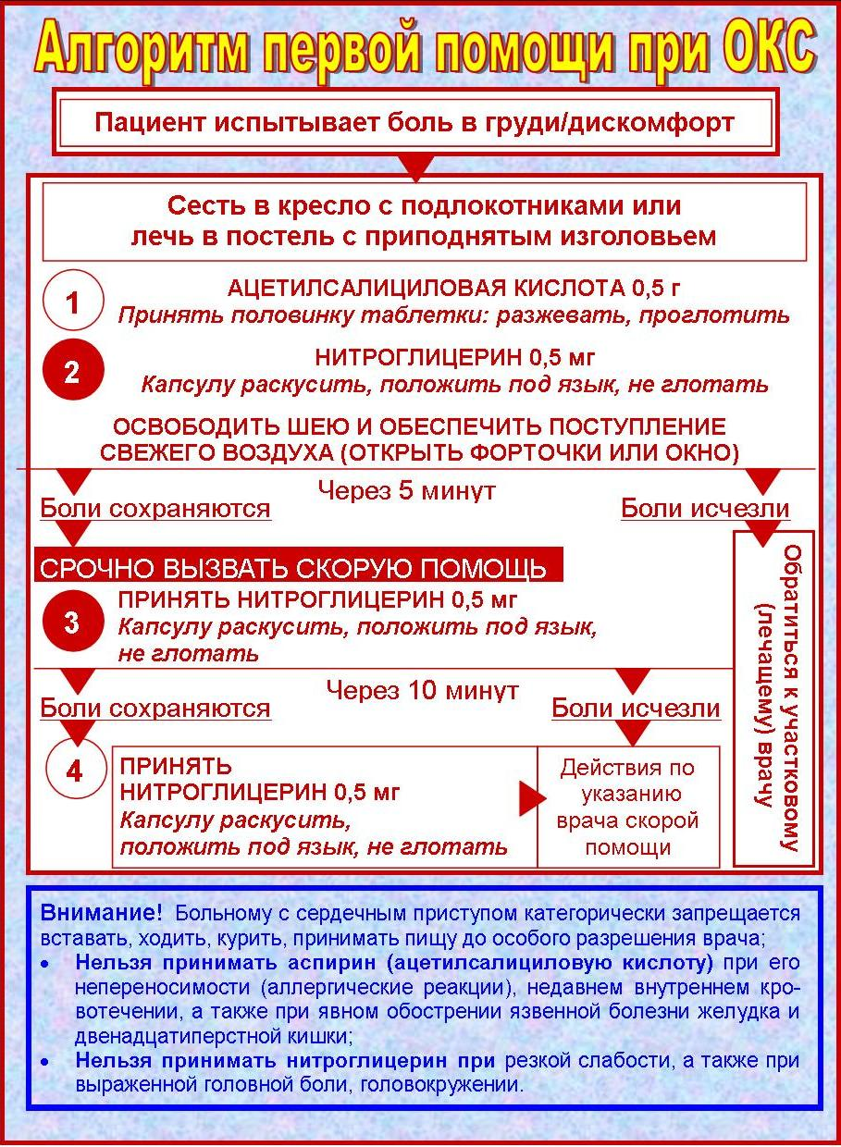

Slide 12
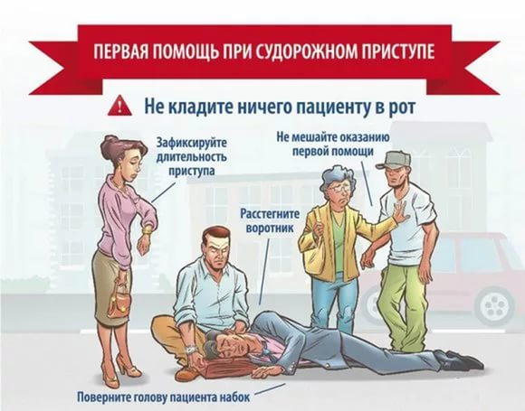

Slide 13
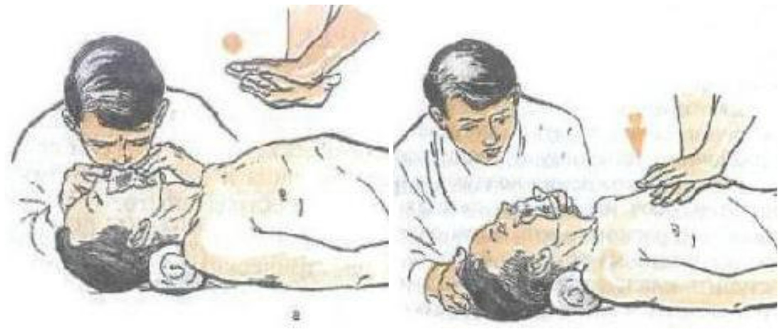
Если человек без признаков дыхания
Если произошла остановка дыхания, главное – очистить дыхательные пути. Осмотрите полость рта пострадавшего и убедитесь в отсутствии посторонних предметов. Возьмите его за подбородок и двумя руками одновременно запрокиньте голову пострадавшего назад. Под шею подложите валик. Рот его должен быть все время открытым. Теперь с усилием дуйте в течение двух секунд в рот пострадавшего. Внимательно следите за движение грудной клетки. Если она стала приподниматься – значит ваши действия достигли цели. Повторите эту процедуру. В любом случае вызывайте «Скорую помощь».

Slide 14
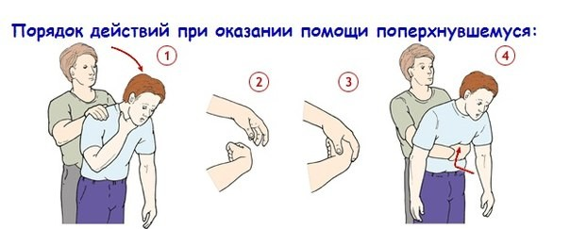
Если рядом с вами кто-либо случайно вдохнул какой-нибудь предмет, немедленно наклоните пострадавшего лицом к полу через спинку кресла или собственное бедро и несколько раз ударьте ладонью между лопаток. Ни в коем случае не бейте кулаком! Ладонь сложите лодочкой. И обязательно попросите пострадавшего покашлять. Маленького ребенка можно взять за ноги и слегка потрясти, держа головой вниз. Если эти приемы не приводят к успеху, а положение ухудшается, срочно вызывайте «Скорую помощь». До приезда врачей проводите искусственное дыхание «рот в рот».

Slide 16
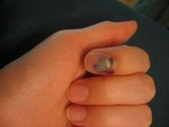
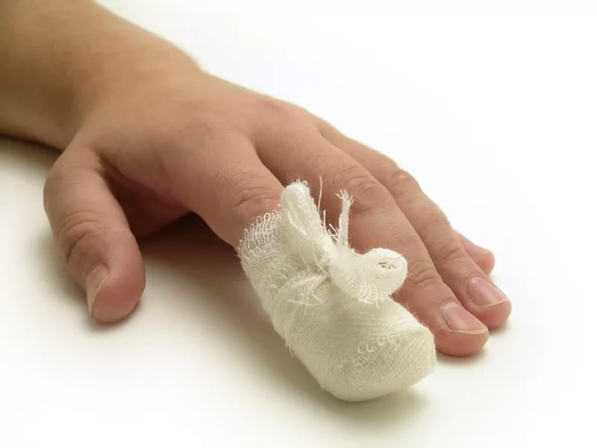
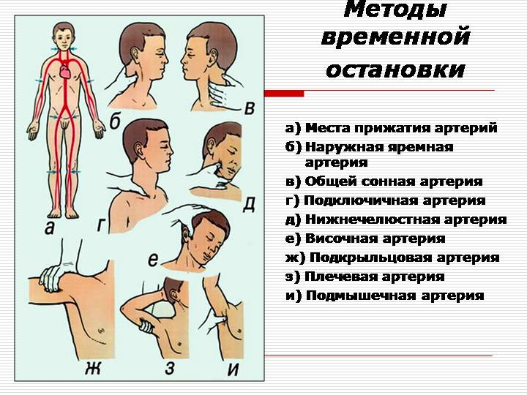
Если ушиблен ноготь
Если ушиблен ноготь, надо немедленно приложить к нему марлевую салфетку, сложенную в один слой. Затем насыпать в тарелку лед и подержать в ней травмированный палец в течение 5 минут. Так повторять около часа через каждые 15 минут. Приготовьте йод и марлевый тампон. Тампоном, смоченным йодом, обработайте ушибленный ноготь. Это защитить вас от попадания инфекции. Затем обработайте йодом весь палец. Чтобы ноготь не почернел, не возникло припухлости или отека, нанесите йодную сетку на всю руку. Йодная сетка способствует уменьшению боли. И, наконец, наложите на ноготь давящую повязку.
Если повреждена подключичная артерия
При ранении подключичной артерии, что обычно происходит при переломе ключицы, кровотечение можно остановить только следующим образом: заведите руки пострадавшего за спину. Затем максимально соедините локти за спиной и свяжите их ремнем или любым другим жгутом.

Slide 18
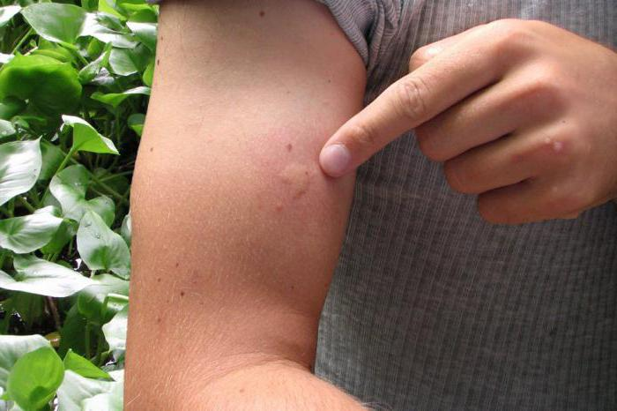
Если вас укусило насекомое и возможна аллергическая реакция
Одной из наиболее опасных причин аллергического приступа является укус насекомого. Наложите жгут выше места укуса. Это замедлит распространение аллергена по организму. В качестве жгута можно использовать ремень, галстук или платок. Затяните жгут как можно сильнее, вытащите жало, если оно осталось в коже, постарайтесь высосать из раны яд насекомого (если у вас во рту нет ран или ссадин), не глотая его. Затем возьмите любые капли от насморка, которые содержат спирт, аккуратно нанесите 2-3 капли на место укуса. Если ваше состояние не улучшилось, обратитесь к врачу.

Slide 19
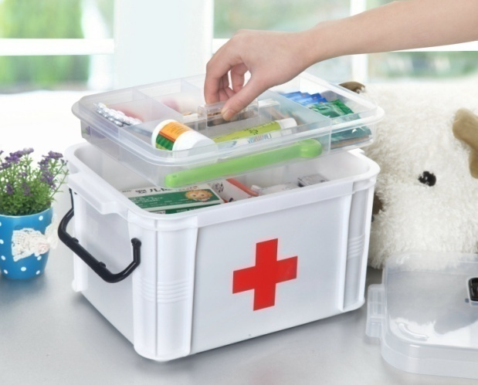
Правила аптечки
Проверку содержимого домашней аптечки обычно проводят раз в год. Обязательно выбрасывают все лекарства, у которых истек срок годности. Проверяют, все ли имеется в доме для оказания первой медицинской помощи. Пополняют запасы недостающих лекарств, которые рассортировывают и отправляют на свои места в коробочках. Все неиспользованные антибиотики принято уничтожать.
Врачи рекомендуют всегда иметь под рукой следующее:
- обезболивающие и жаропонижающие средства (ибупрофен, ацетаминофен, аспирин…);
- препараты для предупреждения сердечных приступов и регулирующие кровяное давление;
- средства от насморка (желательно не в комбинации с другими лекарствами);
- антигистаминные (противоаллергические) средства – желательно также в виде чистого препарата;
- лекарства от кашля и от боли в горле (в основном сиропы и ингаляторы);
- лекарства от желудочных расстройств;
- таблетки, понижающие кислотность;
- снотворные и успокоительные;
- витамины;
- градусники – отдельно детский, отдельно для взрослых;
- медицинский спирт, йод и перекись водорода.

Slide 20
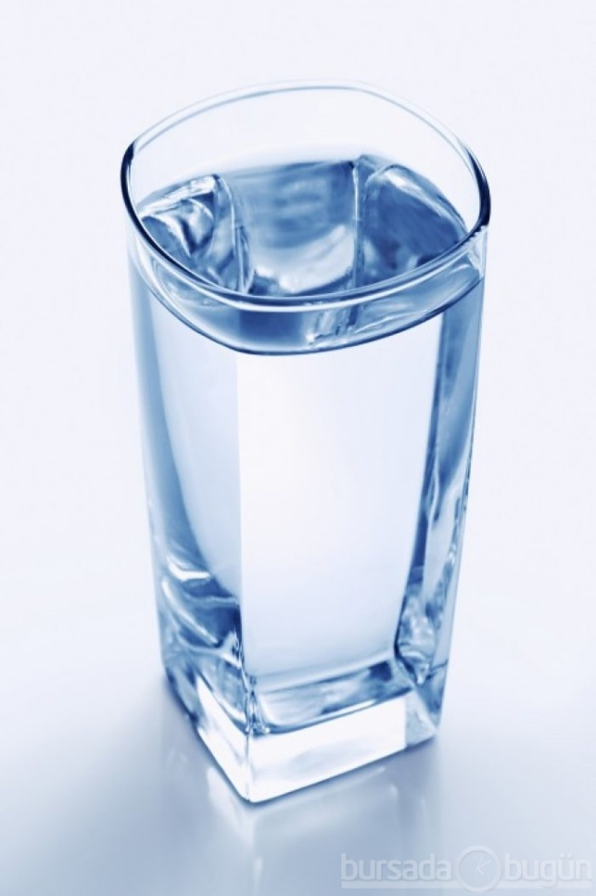
Как принимать лекарства
· Лекарства, назначаемые "под язык", следует держать под языком до их полного
рассасывания.
· Ферментные препараты, способствующие улучшению пищеварения, принимают во
время еды. При этом их необходимо очень тщательно разжевать.
· Если лекарства назначают "до еды", то оно должно приниматься за 15-20 минут до
приема пищи.
· Если же врач указал, что принимать нужно "после еды", значит; должно пройти 15-20
минут после приема пищи.
· А если имеется указание "натощак", то лекарство следует принимать утром за 40-60
минут до завтрака.
· Если препарат надо принимать три раза в день, то для поддержания
постоянной концентрации лекарства его нужно принимать через
каждые восемь часов (особенно это касается антибиотиков и
гормональных препаратов).
· Нельзя разжевывать таблетки, капсулы и драже, покрытые оболочкой, которая
предназначена для защиты действующих веществ от агрессивных факторов желудочно-
кишечного тракта.
· Лекарства в желатиновых капсулах нужно обязательно принимать стоя и запивать
теплой водой, иначе капсула может "приклеиться" к стенке пищевода и вызвать эрозию
или язву.
· Нежелательно запивать лекарства крепким чаем!
· Растворять в стакане воды можно только те таблетки, которые специально для этого предназначены, - не пытайтесь экспериментировать!

Slide 21
- Всегда требуйте в аптеке сертификат соответствия.
- Читайте аннотацию – она непременно должна прилагаться к любому
лекарству и содержать все необходимые сведения.
- Внимательно рассматривайте содержимое упаковки.
- Сверяйте цену!
- Всегда обращайте внимание на дату изготовления и срок годности
препарата.
И самое главное правило: никогда не покупайте никаких лекарств с рук и на лотках!
Важные положения из Правил отпуска (реализации) лекарственных средств
в аптечных организациях:
· Аптечным работникам возбраняется продавать ампулы или таблетки поштучно,
то есть нарушая вторичную упаковку.
· Согласно правилам отпуска лекарств, в аптеке, помимо самих медикаментов, на
видном месте обязаны быть: телефоны и адреса органов власти, контролирующих
соблюдение правил торговли и прав потребителей; перечень граждан, которым в
соответствии с российскими законами полагаются льготные лекарства и изделия
медицинского назначения; информация о телефонах и режиме работы справочной
фармацевтической службы; информация о сроках хранения изготовленных в аптеке
лекарств.
· По первой просьбе покупателя сотрудник аптеки обязан проинформировать его о
правилах приема и условиях хранения препарата, а также вправе заменить указанный
в рецепте препарат на его аналог.
· Оказывать консультативную помощь в целях обеспечения ответственного самолечения
работникам аптек строго запрещено!

Slide 22
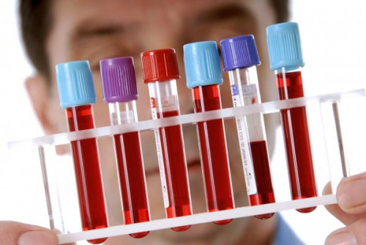
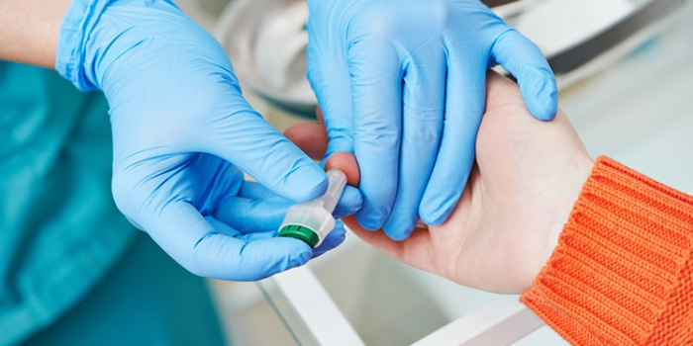
Если вам назначено обследование
Общий анализ крови. Дает обобщенное представление о состоянии организма. Бывает сокращенный анализ крови, так называемая тройка (концентрация гемоглобина, лейкоцитов, СОЭ), и развернутый, включающий лейкоцитарную формулу.
Показатели общего анализа крови здоровых людей.
Количество эритроцитов:
- Мужчины 4,0 – 5,5 х 1012/л;
- Женщины – 3,7 – 4,7 х 1012/л;
- Дети 6-12 лет – 4,0 – 5,2 х 1012/л.
Скорость оседания эритроцитов (СОЭ):
- Мужчины – 1 – 10 мм/ч;
- Женщины – 2 – 12 мм/ч.
Цветовой показатель: 0,86 – 1,05.
Количество тромбоцитов: 180-320 х 109/л.
Количество лейкоцитов: взрослые – 4,0 – 8,8 х 109/л.
Биохимические анализы крови. Определение с помощью химических реакций концентрации в крови (плазме, сыворотке) различных органических и неорганических веществ. Забор крови производится из локтевой вены утром натощак разовым шприцем, который вскрывается непосредственно перед использованием.

Slide 23
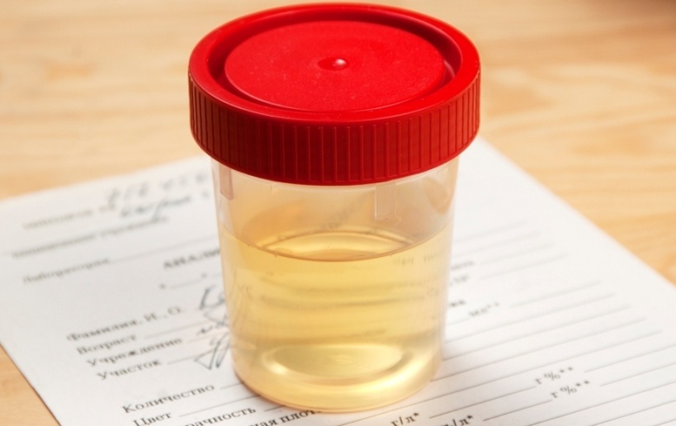
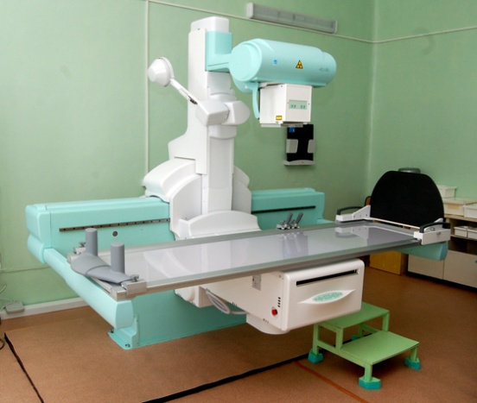
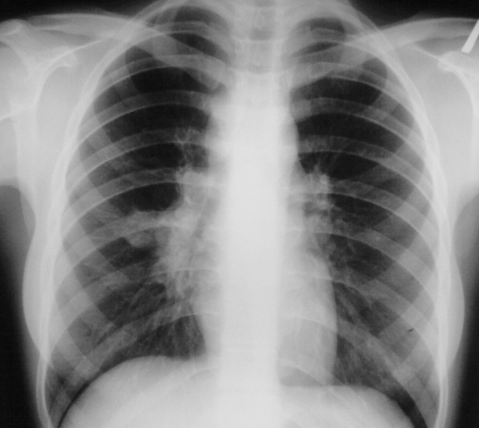
Если вам назначено обследование
Анализы мочи
Общий анализ мочи в норме.
Цвет – соломенно-желтый.
Реакция (рН) – нейтральная, слабокислая (5,0 – 7,0).
Относительная плотность – 1,00 – 1,026.
Белок – отсутствует или следы.
Гемоглобин – отсутствует.
Глюкоза – отсутствует.
Рентгенологические исследования
Основаны на свойстве электромагнитного (рентгеновского) излучения проникать через ткани организма и поглощаться ими в зависимости от плотности. Проводятся для выявления изменений в структуре органов и тканей. Чаще всего для исследования легких, костей, суставов, зубов проводится рентгенография – снимки на пленку в одной или двух проекциях. Рентгеноскопия (осмотр с выводом изображения на экран) чаще используется для исследования легких, сердца, желудка, кишечника.

Slide 24
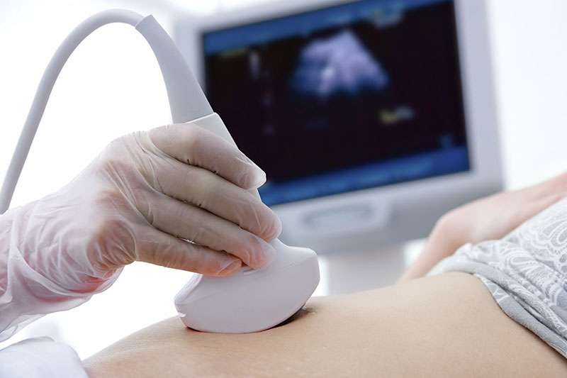
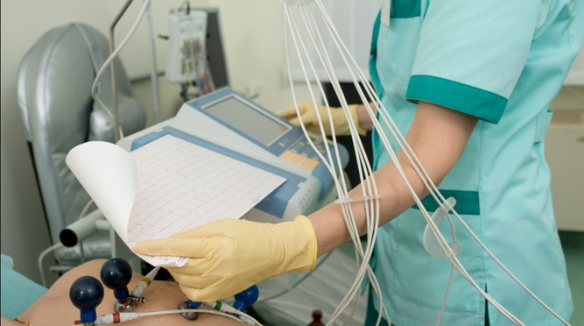
Если вам назначено обследование
Ультразвуковое исследование (УЗИ)
Основано на свойстве ультразвуковых волн по-разному отражаться
от различных по строению и плотности органов и тканей.
Метод безвреден, что позволяет применять его для
диагностики состояния плода на ранних стадиях беременности.
Ультразвуковое исследование совершенно безболезненно,
занимает мало времени, во многих случаях не требует никакой
подготовки. Однако информативность УЗИ имеет определенные ограничения, и в ряде случаев для решения вопроса о диагностике после УЗИ необходимы дополнительные исследования другими методиками.
Электрокардиография (ЭКГ)
ЭКГ – запись электрического потенциала,
возникающего при сокращении сердца.
ЭКГ позволяет судить о частоте и силе сокращения,
а также о некоторых особенностях обмена веществ
в миокарде, в частности о наличии кислородного
голодания, возникающего при спазме сосудов,
инфаркте миокарда и т.д. ЭКГ необходимо делать
при любых нарушениях со стороны сердца – учащенном сердцебиении, ощущении замирания, боли и т.д., а также при повышенном артериальном давлении, стенокардии, после перенесенного инфаркта миокарда.

Slide 25
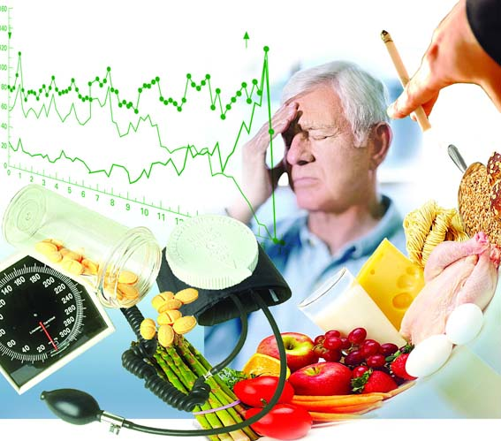
ЗАНЯТИЕ № 2
Заболевания сердечно-сосудистой системы.
Атеросклероз. Нарушения сердечного ритма. Ишемическая болезнь сердца, стенокардия. Гипертоническая болезнь.
Влияние хронического стресса на здоровье. Иммунитет.
Бессонница: причины,
лечение, профилактика.

Slide 26
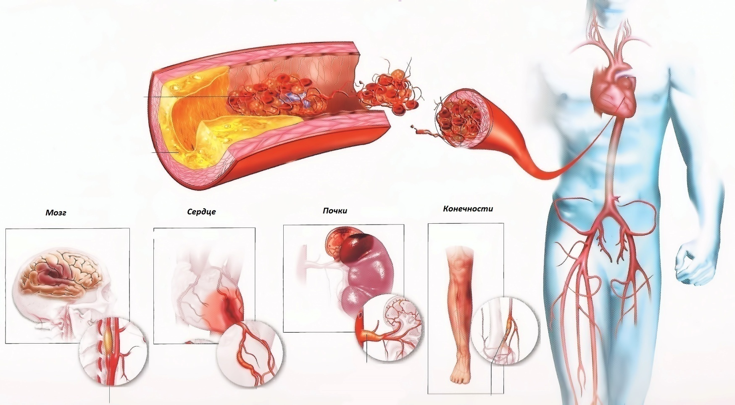
Атеросклероз является наиболее распространенным хроническим заболеванием артерий с формированием одиночных и множественных очагов холестериновых отложений – атероматозных бляшек – во внутренней оболочке артерий. Последующие изменения (разрастание соединительной ткани, склероз) в стенке сосуда приводят к медленно прогрессирующей деформации и сужению его просвета вплоть до полного запустевания артерии и вызывают хроническую, медленно нарастающую недостаточность кровоснабжения органа, который данной артерией питается. Кроме того, возможна острая закупорка просвета артерии тромбом (либо значительно реже – содержимым распавшейся бляшки), что ведет образованию очагов некроза (инфаркт) или гангрены в питаемом артерией органе или части тела.
Наиболее доказательное
проявление атеросклероза
есть развитие инфаркта
миокарда.

Slide 27
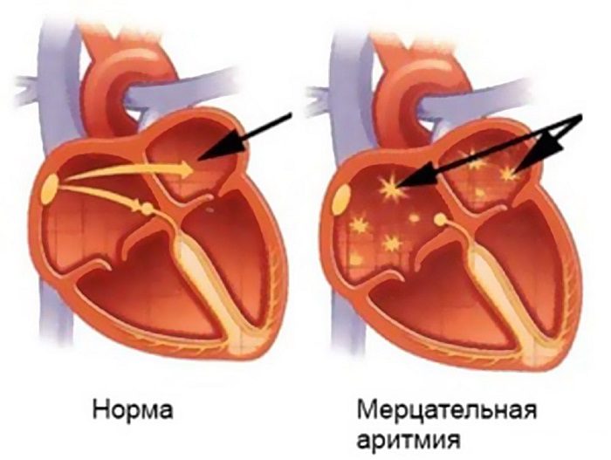
Аритмии
представляют собой нарушения
частоты
частоты
последовательности
Сердечных сокращений, а именно:
Синусовая аритмия. Дыхательная Синусовая аритмия – это физиологическое явление, она более заметна (по пульсу или ЭКГ) у молодых лиц и при медленном, но глубоком дыхании.
Синусовая тахикардия. Учащение сердечных сокращений; синусовый ритм с частотой более 90-100 уд/мин.
Синусовая брадикардия. Урежение сердечных сокращений; синусовый ритм с частотой менее 55 уд/мин.
Экстрасистолы, экстрасистолия. Преждевременные сокращения сердца обусловлены возникновением добавочного импульса.
Пароксизмальная тахикардия. Приступы аритмии характеризуются правильным ритмом с частотой около 140-240 уд/мин.
Мерцательная аритмия. Мерцанием предсердий называют хаотичное сокращение отдельных групп мышечных волокон предсердий, при этом предсердия в целом не сокращаются, а желудочки сокращаются аритмично, обычно с частотой около 100-150 в минуту.

Slide 29
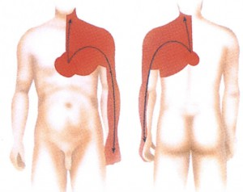
Ишемическая болезнь сердца, стенокардия
Ишемическая (коронарная) болезнь сердца (ИБС) – хронический патологический процесс, обусловленный недостаточностью кровоснабжения миокарда; в подавляющем большинстве (97-98%) случаев является следствием атеросклероза коронарных артерий сердца. Основные клинические формы: стенокардия и атеросклеротический кардиосклероз; первая – острая, а кардиосклероз – хроническая формы болезни. Они встречаются у больных как изолированно, так и в сочетаниях, в том числе и с различными осложнениями (сердечная недостаточность, нарушение сердечного ритма, тромбоэмболии и др.).
Стенокардия (грудная жаба) – клиническая форма ишемической болезни сердца.
Основные проявления стенокардии: внезапные приступы сжимающих, давящих болей в груди. Их основная локализация – за грудиной, но нередко больные ощущают боль в левой половине грудной клетки – в области проекции сердца. Боль чаще возникает внезапно, но нередко бывают предвестники – давление, неприятные ощущения в области сердца. Часто боль отдает в левую руку, лопатку, плечо, иногда в шею. Если это приступ стенокардии, ощущения эти быстро становятся интенсивными; они длятся несколько минут.
При стенокардии боль отличают следующие признаки:
возникновение боли всегда имеет характер приступа, т.е. четко выраженное время
возникновения и затихания;
возникает при определенных условиях или обстоятельствах;
стихает либо прекращается после приема нитроглицерина (под язык) через 1-2
минуты.

Slide 30
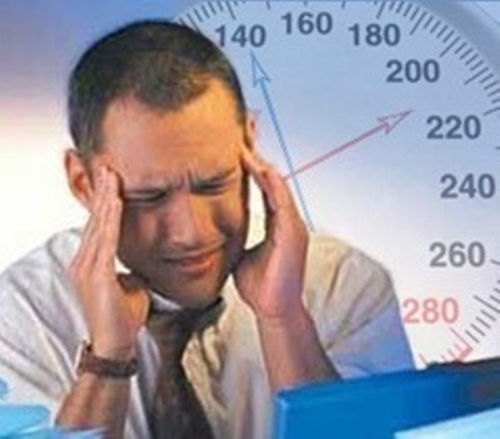
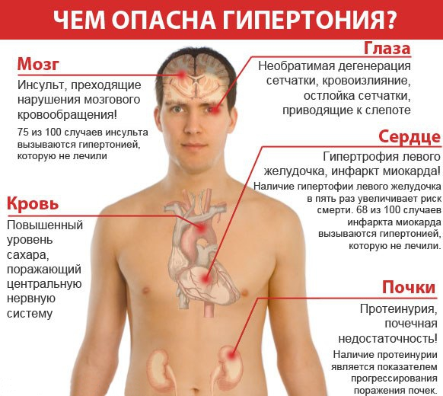
Гипертоническая болезнь
Заболевание проявляется стойким повышением артериального давления. Его развитию способствуют такие факторы, как психические травмы и перенапряжение нервной системы, чрезмерное употребление поваренной соли и нарушение обмена веществ, низкий уровень физической активности, ожирение, курение, злоупотребление алкоголем, наследственная предрасположенность.
Гипертоническая болезнь проявляет себя в виде головной боли, шума в ушах, мелькании «мушек» перед глазами, боли в области сердца, сердцебиении. На любой стадии заболевания возможны резкие повышения давления – гипертонические кризы.
Атеросклероз и повышенное кровяное давление, или гипертония – это тесно связанные между собой заболевания. Повышенное содержание жира в крови делает кровь густой, и, как следствие, повышается кровяное давление.

Slide 31
Самые частые ситуации в жизни, вызывающие стресс, - это
потеря работы и ухудшение финансовой ситуации, поиск работы, болезнь, распад семьи, воспитание детей-инвалидов, приближение старости, потеря близкого человека, любовь без взаимности – не всегда можно пережить без ущерба для здоровья и могут привести к инсульту.

Slide 33
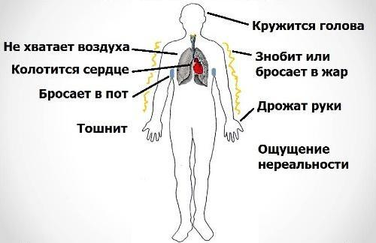
Когда нужно обратиться за медицинской помощью,
если стресс угрожает здоровью
К нежелательным последствиям стресса часто приводит
немотивированная тревога, исходящая непосредственно от самого человека, и связанная с его нервно-психической организацией.

Slide 35
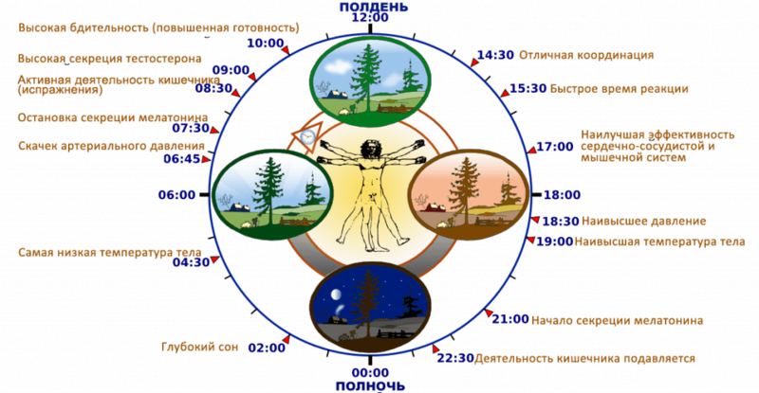
Бессонница: причины, лечение, профилактика
Сон тесно связан с суточным ритмом организма чередования дня и ночи, света и темноты. Во время сна происходит обновление и накопление энергетических и функциональных резервов организма человека. Люди спят около трети своей жизни. События и деятельность в течение дня влияют на сон ночью и самочувствие на следующий день. Чем больше человек бодрствует, тем более в продолжительном сне он нуждается. Бессонница характеризуется недостаточностью сна, при которой не происходит полной компенсации функций организма.

Slide 36
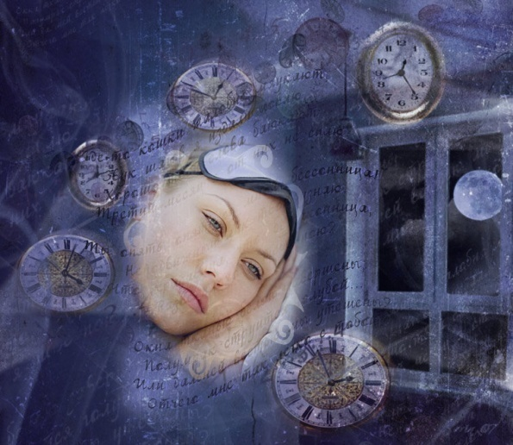
Бессонница может быть симптомом любой болезни тела (соматического заболевания), так как головной мозг и нервная система в целом, как наиболее тонкая и чувствительная, страдают в первую очередь, являясь сигналом неблагополучия в организме.
Правила гигиены сна
1. Сократите время пребывания в кровати перед сном.
2. Вставайте в одно и то же время каждый день.
3. Уберите часы, чтобы не смотреть на них ночью.
4. Не употребляйте кофеин, алкоголь и табак перед сном.
5. Делайте физическую зарядку не перед сном, а за 6 часов до него.
6. Ужин перед сном должен быть легким.
7. Приспособьте для сна окружающую обстановку.
8. Научитесь технике расслабления и используйте ее.
Тревога и беспокойство часто приводят к бессоннице, отгоняют сон,
лишь стоит мысленно себе представить вновь и вновь одни и те же неприятные картины. Такая бессонница – это «разглядывание собственного нутра в черном зеркале ночи».

Slide 37
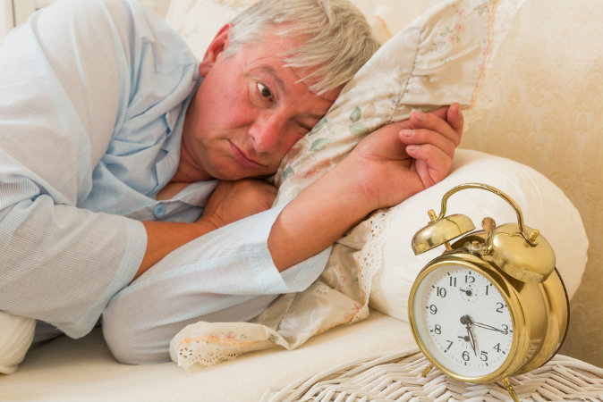
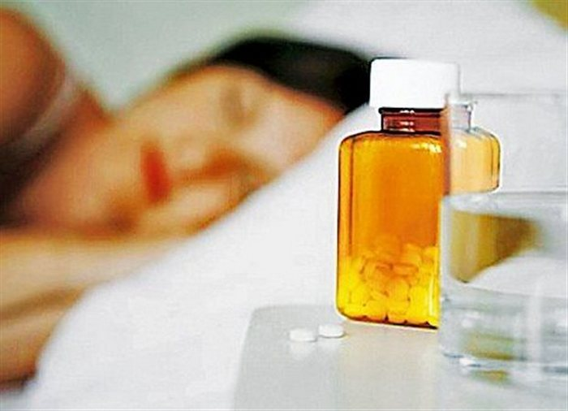
Бессонница у пожилых людей
является следствием заболеваний, характерных для этой
возрастной группы. Среди них:
заболевания желудка,
язвенная болезнь,
обструкция дыхательных путей при проблемах с легкими,
боли в суставах и позвоночнике,
гипертоническая болезнь с повышением артериального давления,
хроническая сосудисто-мозговая недостаточность с нарушением
функции дыхательного центра приводит к апноэ с нарушением сна,
учащенное мочеиспусканием ночью (никтурией),
кто употребляет влияющие на структуру сна лекарства.
Нельзя принимать снотворные средства:
Если они не назначены врачом.
Если нет точного диагноза причины бессонницы.
Вместе с алкоголем.
Когда снотворные дают сонливость днем.
Беременным и кормящим матерям.
Пациентам с нарушением дыхания во сне.
Нельзя принимать снотворные длительное время,
чтобы исключить психологическую зависимость.

Slide 38
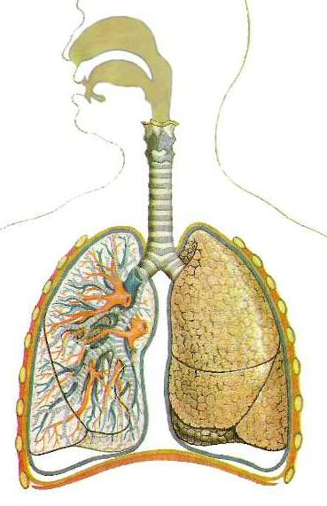
ЗАНЯТИЕ № 3
Заболевания органов дыхания.
Народные средства лечения.
Острый бронхит.
Бронхиальная астма.
Грипп и ОРВИ.

Slide 39
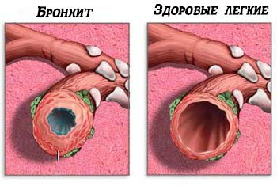
Острый бронхит
Заболевание вызывают вирусы (гриппа, парагриппа,
коклюшные и др.), бактерии (стафилококки, стрептококки,
пневмококки и др.); нередко – физические и химические
факторы (холодный воздух, окислы азота, сернистый
газ и др.), а также охлаждение, курение табака,
употребление алкоголя, хроническая очаговая инфекция
верхних дыхательных путей и ЛОР органов, деформация грудной клетки. Характерно набухание слизистой оболочки; на стенках бронхов и в их просвете – слизистый, слизисто-гнойный или гнойный секрет; в значительной мере может страдать реснитчатый эпителий дыхательных путей (дегенеративные изменения). При тяжелых формах воспалительный процесс захватывает не только слизистую оболочку, но и глубокие ткани стенки бронхов.
При легком течении заболевания возникают саднение за грудиной, сухой, реже влажный кашель, чувство разбитости, слабость. Такое течение наблюдается чаще при поражении трахеи и крупных бронхов.
При среднетяжелом течении значительно выражены общее недомогание, слабость, характерны сильный сухой кашель с затруднением дыхания и одышкой, боль в нижних отделах грудной клетки и брюшной стенки, связанная с перенапряжением мышц при кашле. Кашель постепенно становится влажным, мокрота приобретает слизисто-гнойный или гнойный характер.
Тяжелое течение болезни наблюдается, как правило, при преимущественном поражении бронхиол. Острые симптомы болезни стихают к 4-му дню и при благоприятном исходе полностью исчезают к 7-му дню. Острый бронхит с нарушением бронхиальной проходимости имеет тенденцию к затяжному течению и переходу в хронический бронхит.

Slide 40
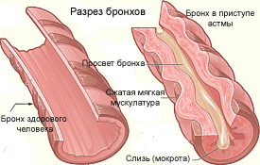
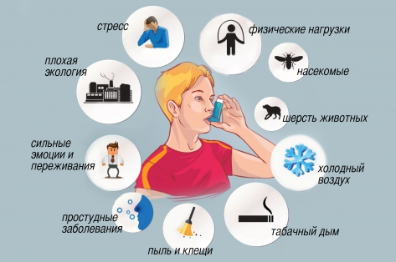
Бронхиальная астма
Хроническое рецидивирующее заболевание с
преимущественным поражением дыхательных путей.
Характеризуется приступами одышки, вплоть до удушья.
В тяжелых случаях приступообразное течение переходит
в астматический статус. В возникновении аллергических
форм астмы роль аллергена могут играть как
бактериальные (домашняя пыль, пыльца растений и др.),
так и бактериальные (бактерии, грибы) факторы. Заболевание нередко начинается приступообразным кашлем, сопровождающимся одышкой (резко затруднен выдох, а не вдох) с отхождением небольшого количества мокроты.
Осложнения бронхиальной астмы:
эмфизема легких, присоединение инфекционного бронхита, при длительном и тяжелом течении болезни – развитие так называемого «легочного сердца». Диагноз ставят на основании типичных приступов одышки затрудненным выдохом, тщательно собранного анамнеза, аллергологического обследования с проведением кожных и ингаляционных тестов, исследования крови и мокроты. Тщательный комплексный анализ клинических, рентгенологических и лабораторных данных позволяет исключить любые прочие патологии со сходным течением.

Slide 41
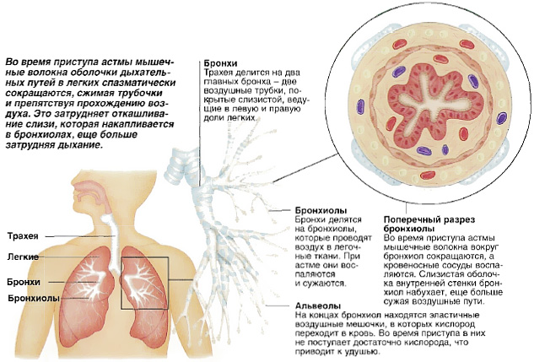

Slide 42
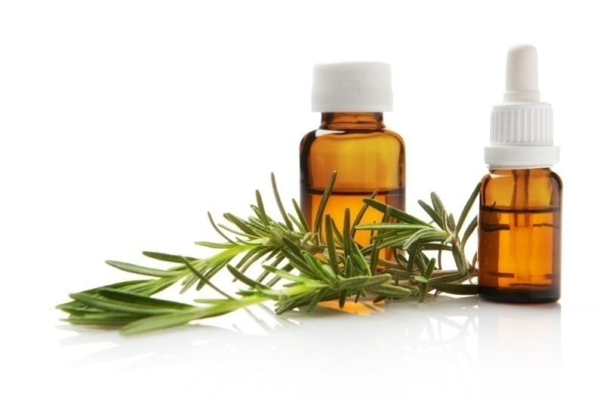
Если во время приступа астмы просто понюхать аромат
двух капель эфирного масла это может избавить от спазма
дыхательных путей. Здесь подойдут масла лаванды,
бергамота, ладана или ромашки.
Между приступами во избежание спазмов, а также для
предотвращения образования густой мокроты, из-за которой
возникает свистящее дыхание – втирать в грудь любое из
вышеперечисленных масел, предварительно разведя его.
Для расслабления дыхательных путей и облегчения дыхания можно втирать в грудь эфирные масла, разведенные в растительном масле.
Принимая между приступами астмы настой из смеси ромашки, очанки и лаванды, вы можете способствовать расслаблению дыхательных путей, укреплению слизистой оболочки, уменьшению воспаления и раздражения бронхов.
Если речь идет о детской астме или если у больного образуется много густой мокроты, можно попробовать изменить диету, а именно: на некоторое время исключить все продуты, произведенные из коровьего молока, уменьшить употребление сладких булочек, пирогов и конфет и увеличить количество свежих овощей и фруктов.
Регулярный массаж спины поможет снять мышечное напряжение и улучшить кровообращение.
Накладывание горячих и холодных компрессов на верхнюю часть спины и грудь стимулирует кровообращение в легких и помогает отходу мокроты.

Slide 43
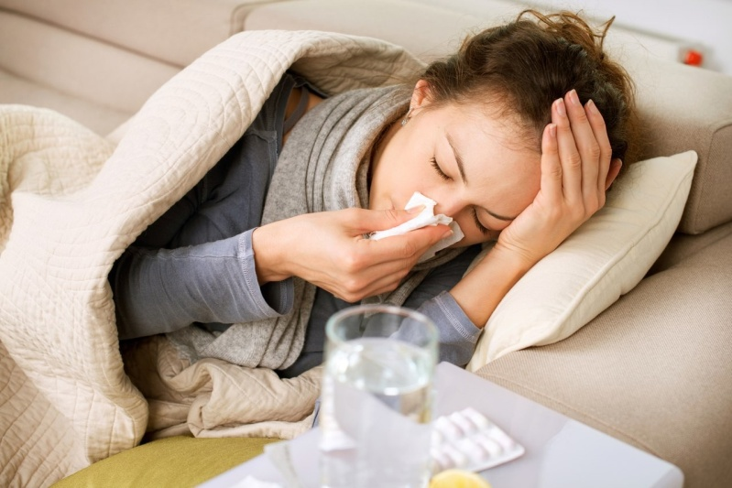
Грипп
Симптомы и клиническое течение. Инкубационный
период продолжается от 12 до 48 часов. После этого
развитие болезни характеризуется острым началом, лихорадкой, интоксикацией и поражением дыхательного тракта. Грипп начинается
остро, с озноба и быстрого повышения температуры тела
(38-40°С). Отмечаются признаки общей интоксикации
(слабость, потливость, боль в мышцах, сильная головная
боль, резь в глазах) и симптомы поражения дыхательных
путей (сухой кашель, першение в горле, саднение за грудиной, осиплость голоса).
Выявляется поражение верхних дыхательных путей в самых различных формах (ринит, фарингит, ларингит, трахеит). Особенно часто поражается трахея, тогда как ринит (насморк) иногда отсутствует. Характерны отек и своеобразная зернистость оболочки зева. Язык обложен, может быть кратковременное расстройство стула. Легкие формы гриппа (особенно в последние годы) могут протекать и без повышения температуры, что затрудняет диагностику и делает их весьма коварными. Вирус сохраняется в организме больного обычно в течение 3-5 дней от начала болезни, а при осложнении пневмонией – до 10-14 дней.
Осложнения: пневмония (до 10% всех больных и до 65% госпитализированных больных гриппом), фронтиты, гаймориты (воспаление придаточных пазух носа), отиты (воспаление среднего уха), токсическое повреждение миокарда.
Профилактика. Широко используется вакцинация. Для профилактики гриппа А можно использовать ремантадин (по 0,1 г/сут), который дают в течение всей эпидемической вспышки. Вирус гриппа быстро погибает при нагревании, высушивании и под влиянием различных дезинфицирующих агентов.

Slide 44
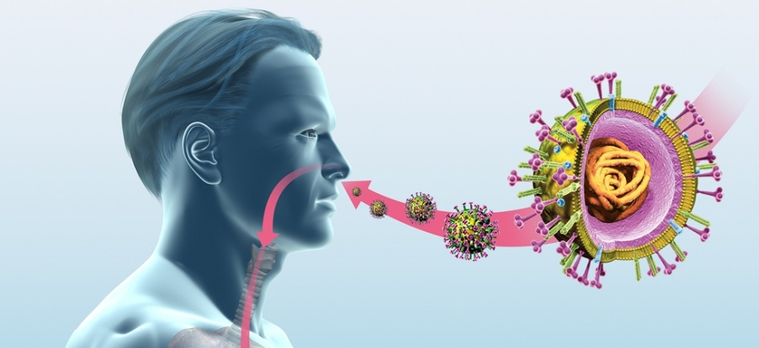
Острые респираторные заболевания
ОРВИ – широко распространены, характеризуются общей интоксикацией и преимущественным поражением дыхательных путей. Чаще болеют дети. Встречаются как в виде отдельных случаев, так и эпидемических вспышек.
Этиология, патогенез. Все ОРЗ характеризуются воздушно-капельным механизмом передачи инфекции. Могут быть вызваны большим (свыше 200) количеством различных видов болезнетворных микроорганизмов. В первую очередь это: 1) вирусы гриппа различных типов; 2) вирусы парагриппа; 3) аденовирусы; 4) реовирусы и т.д. Особо следует отметить стрептококки, стафилококки и другие бактерии. Нередко участие в развитии болезни принимает одновременно и вирусная и бактериальная микрофлора.
Симптомы и течение. Характерны умеренно выраженные симптомы общей интоксикации, преимущественное поражение верхних отделов дыхательных путей и доброкачественное течение. Некоторые возбудители, кроме поражения респираторного тракта, обусловливают возникновение других симптомов. Так, при некоторых вирусных инфекциях могут возникать симптомы поражения глаз (конъюнктивит). Длительность ОРЗ, не осложненных пневмонией, колеблется от 2-3 до 5-8 дней. При возникновении пневмонии заболевание может затянуться до 3-4 недель.
Профилактика. Изоляция больного от окружающих, выделение индивидуальной посуды, которую следует ошпаривать кипятком. Мероприятия такие же, как и при гриппе. Прогноз благоприятный.

Slide 45
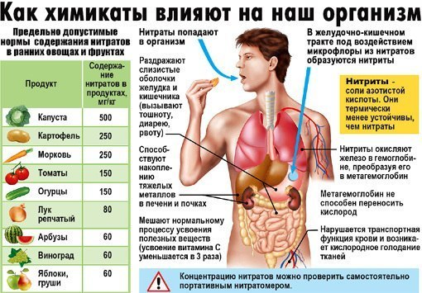
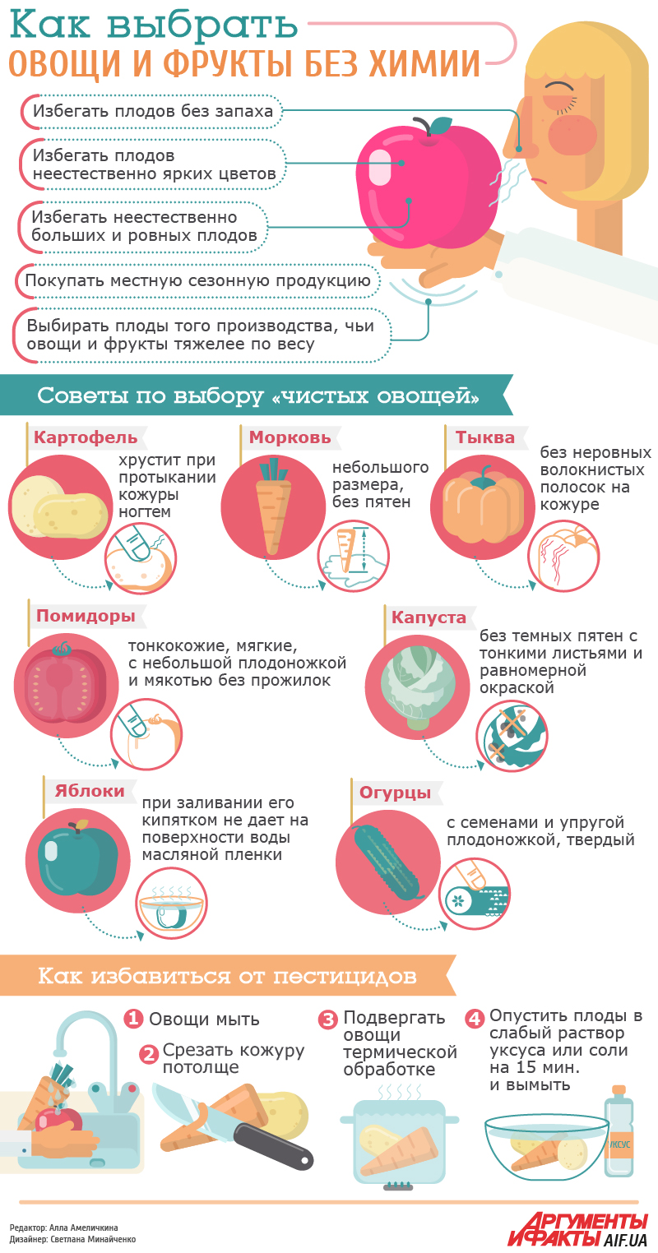
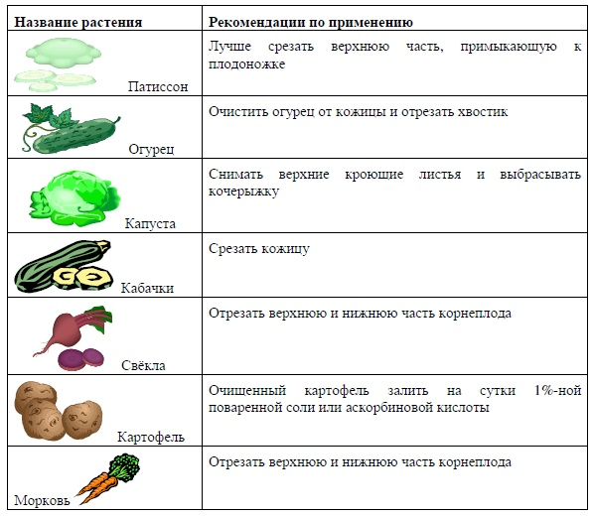

Slide 46
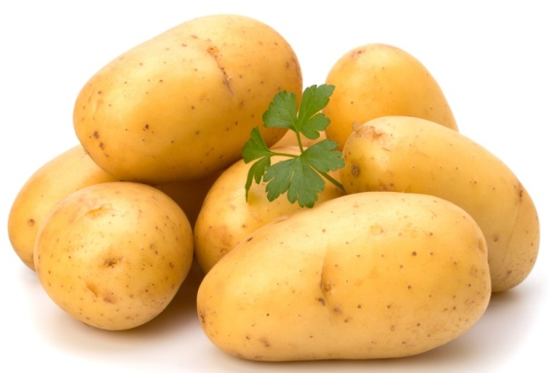
Картофель. В картофеле найдены разнообразные витамины. Кроме витамина С
(10-25 мг), он является важным источником витаминов В₁, В₂, В₆, В₉, РР, D, Y.
Картофель издавна считался полезным при язве желудка и двенадцатиперстной
кишки, при гастритах с повышенной кислотностью. При обострении этих болезней
хорошо помогает картофельный сок – от 50 до 150 г. 2 раза в день до еды.
Картофель в вареном, а особенно в печеном виде врачи рекомендуют больным
сердечно-сосудистой патологией, в том числе и страдающим гипертонической болезнью.
При воспаленных веках или солнечных ожогах хороши компрессы из тертого картофеля: они оказывают противовоспалительное действие. А если у вас покраснели руки, кожа на них шелушится (что часто встречается у тех, кто работает на открытом воздухе), примите к сведению такой рецепт: свежесваренный картофель разотрите с горячим молоком до кашицеобразного состояния и оберните ими руки. Снимайте компресс, когда картофель остынет. Сделайте несколько процедур.
Кукуруза издавна один из почитаемых пищевых продуктов питания. Лекарственным же сырьем являются ее рыльца, которые собирают в период молочно-восковой спелости початков, обычно в конце августа – начале сентября. Рыльца обрываются или, лучше, срезаются с початков, сушатся непосредственно после сбора, чтобы не почернели в тени. Готовое сырье не должно содержать примесей, измельченных частей растений. Рыльца содержат большое количество витамина К, поэтому при их лечебном использовании наблюдается увеличение содержания в крови протромбина, отвечающего за процессы свертывания крови (они ее ускоряют).
При воспалении желчного пузыря (холецистит) рыльца используются в качестве хорошего желчегонного средства, для чего: 20г измельченного сырья засыпать в воду комнатной температуры (0,5л) в эмалированной кастрюле и на слабом огне довести до кипения
(при закрытой крышке), кипятить 20-30 минут. Охладить и процедить.
Принимать по 40-50 мл через каждые 3-4 часа длительное время.
С целью дробления желчных камней 1 столовую ложку сырья залить
стаканом кипятка, настоять 1 час, процедить. Принимать по
1 столовой ложке каждые 3 часа. При циститах и частых позывах к
мочеиспусканию следует выпить натощак чашку чая из рыльцев,
стебельков черешни или вишни.

Slide 47
Огурец посевной. В России издавна употребляли огуречный сок как слабительное при
запорах (для чего использовали перезрелые огурцы), как мочегонное,
противокашлевое при туберкулезе легких. Наружно применяют огурцы при ожогах.
Отвар, приготовленный из плодов и семян, полезен при желтухе и других
болезнях печени. В огурце ученые нашли фермент, близкий по своему
составу к инсулину, что делает продукт ценным диетическим средством.
Наличие в огурцах йода делает их полезными для более полноценной
работы щитовидной железы. А содержащийся в этом овоще калий
оказывает положительное влияние на функцию сердечно-сосудистой системы.
Содержащиеся в огурцах биологически активные вещества способствуют нормализации кровяного давления. Они оказывают и мочегонный эффект. Пектиновые вещества плода, а также клетчатка усиливают перистальтику кишечника, улучшая тем самым работу органов пищеварения. Они же способствуют выведению из организма избытка солей, тормозят гнилостные процессы в кишечнике.
Капуста белокочанная издавна используется в народной медицине как хорошее
лечебное средство. В современной медицине для лечения язвенной болезни
желудка и двенадцатиперстной кишки врачи рекомендуют пить
свежеприготовленный сок: он оказывает стимулирующее действие на процесс
заживления поврежденной слизистой оболочки.
В домашних условиях получить сок из капусты не составляет труда. Надо просто
отжать измельченные листья. Пьют сок по ½ стакана в теплом виде до еды. Хранить
сок в холодильнике не более двух дней.
Содержащийся в капусте витамин У оказывает противоязвенный эффект. Капустный сок при язвенной болезни желудка и двенадцатиперстной кишки следует принимать в течение 3-4 недель по ½ стакана 3 раза в день. Хранить лекарство следует при температуре не выше +2°С и не более суток.
Капуста квашеная или сырая является отличным профилактическим средством для предотвращения хронической диспепсии. Хорошее действие оказывает капустный сок при катарах верхних дыхательных путей и при воспалительных процессах глотки.

Slide 48
Помидор (томат). Пищевая и целебная ценность помидоров определяется
наличием в них органических кислот, а также и наличием витаминов В, Р, группы В,
и каротина (провитамина А). По содержанию каротина 200 г помидора соответствуют
100 г моркови. Много в помидорах и различных макро- и микроэлементов, таких,
например, как калий. Содержащиеся в томатах питательные вещества делают их
весьма ценным продуктом лечебного питания. Кстати, при консервировании плодов
они сохраняют в достаточном количестве витамин С. Они с успехом могут быть
рекомендованы больным с различными видами нарушения обмена веществ,
с заболеваниями сердечно-сосудистой системы и желудочно-кишечного тракта.
Наличие в помидорах большого количества клетчатки благоприятно влияет на жизнедеятельность полезных кишечных бактерий, способствует выведению из организма излишков холестерина.
Врачи рекомендуют употреблять в пищу помидоры при подагре, малокровии, сердечной недостаточности. Их используют диетологи при лечении болезней почек.
Свекла красная. Корнеплод свеклы содержит 130 мг% калия, 40 мг% кальция и в меньшем количестве другие макро- и микроэлементы, а также и витамины (С, В₁, В₂, РР, и ряд других). В отличие от других овощей свекла богата такими ценными целебными веществами, как бетаин и бетанин. Эти алкалоиды укрепляют стенки кровеносных сосудов, улучшают усвоение организмом пищевых белков, улучшают жировой обмен, снижают содержание холестерина в крови, стимулирует функцию почек.
Сок свеженатёртых корнеплодов применяется при лечении заболеваний легких (пневмония, плевриты), а смешанный пополам с медом – при лечении гипертонической болезни. Вареная свекла и отвар ее
обладают слабительным и мочегонным эффектом. Сырая и квашеная свекла издавна
считалась хорошим средством для лечения гиповитаминоза С, и особенно цинги.
при ишемической болезни сердца и гипертонической болезни, а также как
успокаивающее и слабительное средство употреблять сок свеклы с медом;
при ожирении, особенно при сочетании его с запорами, полезно утром
натощак есть вареную свеклу.

Slide 49
Морковь содержит до 7 мг% каротина, витамины группы В, РР, К, С (последнего в
моркови около 10 мг%). Большое количество провитамина А придает моркови
особую ценность. В организме этого провитамин под воздействием фермента
печени переходит в витамин А, Который необходим организму для нормального
протекания обмена веществ, для улучшения зрения, умственного и физического
развития. Морковь активизирует внутриклеточные окислительно-
восстановительные процессы, регулирует обмен углеводов, улучшает
пищеварение, повышает лактацию у кормящих матерей. Морковный сок
всегда считался полезным для лечения малокровия.
Перец болгарский (сладкий)
Сок перца зеленого изобилует кремнием. Этот плод способствует росту и развитию костного скелета, зубов, ногтей. От образования газов в кишечнике, а также при коликах, спазмах в желудке, кишечнике рекомендуется употреблять по 50мл сока ежедневно. Ну, и как каждый овощ, перец богат витаминами, макро- и микроэлементами.
Лук содержит провитамин А, витамины В₁, В₂, В₃, РР, С. Лук богат эфирными
маслами, серой. Много в нем и фитонцидов, в связи с чем его используют
издавна при лечении гриппа (с этой целью вдыхают летучие вещества со
свежего разреза репчатого лука в течение 2-3 минут несколько раз в день).
Вдыхаемый нарезанными кусочками лук приносит облегчение при слабости
и головокружении. Хорошо зарекомендовал себя лук при наружном
использовании – при зудящих высыпаниях на коже, ссадинах, укусах ос и
пчел, при обморожениях и веснушках на лице.

Slide 50
Чеснок. Для медицинских целей используются луковицы чеснока. В них содержатся эфирные масла, обладающие выраженным фитонцидным действием, йод, серосодержащие
вещества. По своим фитонцидным свойствам чеснок превосходит многие
огородные культуры. Чеснок стимулирует выделение пищеварительных
соков, желчи, успокаивает гладкие мышцы кишечника, улучшает
кровообращение в сосудах сердца, способствует регулированию
артериального давления.
Дыня, как и арбуз относится к семейству тыквенных. Дыня богата глюкозой (до 13%), витаминами С, РР, каротином, фолиевой кислотой. В ней довольно много железа и, конечно, клетчатки. Дыню издавна используют при атеросклерозах, сердечно-сосудистой патологии, болезнях почек и крови, а также при геморрое и запорах. Есть дыню следует отдельно, не сочетая с другими продуктами.
Фасоль, также, как и другие бобовые, очень полезна, так как содержит значительное количество белков, полноценных по аминокислотному составу, углеводов, минеральных веществ и витаминов. Из минеральных веществ наибольшее значение имеют калий и фосфор. А из витаминов следует выделить витамины группы В и РР. Фасоль рекомендуется в пищу при гастритах с пониженной кислотностью. Благодаря высокому содержанию калия (до 530 мг на 100 г бобов),
ее рекомендуют употреблять при атеросклерозе и нарушениях
ритма сердца. В результате благоприятного соотношения натрия и
калия фасоль способствует выведению из организма избытка
жидкости, что особенно показано больным водянкой, а также при
болезнях сердца и почек. Этим больным полезно включать в свой рацион
фасолевые супы. Наиболее целебными свойствам обладает фасоль зеленая, в стручках.

Slide 51
Сельдерей. Как и другие овощные культуры, сельдерей содержит в своем составе витамины, особенно С, макро- и микроэлементы, много клетчатки. Сок растения полезно принимать при дерматитах, крапивнице, диатезе, малярии, сахарном диабете (по 1 чайной ложке 3 раза в день за 2030 минут до еды). Сок сельдерея рекомендуют пить тучным людям с нарушением обмена веществ и быстрой утомляемостью. В связи с высоким содержанием в сельдерее витаминов С, В₁, В₁₂, РР, а также таких элементов, как железо, сера, кальций, это снадобье нормализует довольно быстро обменные процессы. Для профилактики нарушений обмена веществ, высокой утомляемости, следует принимать 1-2 чайные ложки сока сельдерея 3 раза в день за 30 минут до еды (всего до 100 мл в день). Для лечения обморожений надо сварить 150-200 г сушеного сельдерея в 1 л воды, остудить и держать в отваре обмороженную конечность до полного охлаждения раствора. После этого облить конечность холодной водой и смазать обмороженное место гусиным жиром.
Петрушка. Главным действующим началом растения является эфирное масло и гликозид апегенин. В надземной части растения содержатся витамин С и провитамин А. Сок растения обладает свойством, необходимым для поддержания на должном уровне кислородного обмена в мозжечке, надпочечниках и щитовидной железе. Микроэлементы петрушки укрепляют кровеносные сосуды. Смесь сока петрушки со свекольным используется при болезненных менструациях. Петрушка полезна больным, страдающим циститом, уретритом, мочекаменной болезнью, болезнями печени в качестве хорошего мочегонного средства. Нельзя пить сок петрушки при воспалении почек.
Укроп отличается высоким содержанием эфирных масел. В нем много витамина С (100 мг в 100 г), солей калия, кальция, магния, фосфора.

Slide 52
Шалфей. Листья шалфея содержат крахмал, смолу, камедь, белковые, дубильные вещества, минеральные соли и эфирное масло (до 2,5%). Свежие листья содержат фитонциды и обладают сильным бактерицидным действием. Шалфей обладает дезинфицирующим, вяжущим и противовоспалительным действием и применяется при различных катаральных состояниях слизистых оболочек, ангинах, воспалении десен. Шалфей широко используется для полосканий в виде настоя или отвара из расчета: 1 ст. ложка на стакан кипятка. Настаивают в течение 20 минут.
Кориандр (кинза) содержит в своем составе ряд витаминов, в том числе и довольно много витамина С, а также нужные для обменных процессов макро- и микроэлементы. Эфирные масла кориандра обладают желчегонным, противогеморройным, болеутоляющим, ранозаживляющим и успокаивающим действием.
Пастернак культурное огородное растение, содержит витамины, минеральные вещества и эфирные масла. Эффективными считаются препараты из пастернака при песке и камнях в почках и мочевом пузыре, для лечения некоторых заболеваний женской половой сферы. Фурокумарины, содержащиеся в пастернаке, повышают чувствительно кожи к ультрафиолетовым лучам, что способствует репигментации обесцвеченных участков кожи у страдающих витилиго. Растение обладает спазмолитическим действием, поэтому оно эффективно для предупреждения приступов стенокардии при коронарной недостаточности и неврозах, сопровождающихся коронароспазмами.
Мята перечная. Лекарственным сырьем являются листья и трава, которые содержат эфирное масло, состоящее из ментола и других ингредиентов. В листьях содержатся и витамины, каротин. Мятное масло обладает противовоспалительным и болеутоляющим свойством, уменьшает зуд кожи, рефлекторно расширяет сосуды сердца, головного мозга, легких. При приеме внутрь повышает аппетит, уменьшает тошноту, рвоту, икоту, усиливает слюноотделение, перистальтику кишечника, обладает дезинфицирующим, дезодорирующим и освежающим действием.

Slide 53
Яблоки – исключительный по своим свойствам продукт. Его диетические,
Лечебные и биологические свойства достаточно хорошо изучены. Яблоки
полезны всем людям, независимо от состояния их здоровья, так как содержат
ценные балластные вещества, сахара, кислоты, минеральные соединения,
витамины и другие биологически активные компоненты. В состав яблок входят
11,3 % углеводов, 0,6 % клетчатки, 248 мг калия и 13 мг витамина С.
Кроме витамина С в состав этих плодов входят и витамины В1, В2, Р, Е, каротин.
Богаты яблоки и такими макро- и микроэлементами, как железо, марганец, кальций.
Груша. Известна с древнейших времен. Ее употребляли при ослабленном здоровье.
В груше содержатся витамины С и В1, сахара, клетчатка, органические кислоты.
Груша оказывает мочегонное и противомикробное действие, полезна при почечно-
каменной болезни и при инфекциях мочевых путей. Особенно полезен грушевый
сок, который издавна считался хорошим мочегонным средством. Смешанный с
медом, он смягчает хрипоту.
Слива. Слива издавна заслуживает внимание как лекарственное растение.
Этот плод – природный гибрид алычи и терна. В нем содержатся
до 16 % сахаров, пектины, калий, витамины С, В1, РР, каротин, органические
кислоты. Слива (особенно сушеная – чернослив) обладает выраженным
послабляющим и мочегонным эффектом, оказывает целебное
действие при атеросклерозе, холецистите, болезнях печени, сердца, почек,
при гипертонии. При приготовлении сливы нужно залить крутым кипятком, но ни в коем случае не кипятить и не подслащивать. С целью достижения послабляющего действия рекомендуется утором натощак съедать 8-10 слив, а если возможно, то проделывать это несколько раз в день

Slide 54
Айва. В соке айвы содержатся пектин, дубильные вещества, яблочная, молочная,
лимонная и винная кислоты, различные сахара (от 5,3 до 12,1 %). Айва богата
железом, медью и витамином С (10-20 мг в 100 г свежих плодов). Свежие
плоды айвы в связи со значительным содержанием в них железа рекомендуют
принимать при малокровии. Из свежих плодов можно приготовить настойки или
экстракты и применять их с той же целью по 15-25 капель 3 раза в день.
Лимон - враг болезнетворных микробов. Этот плод довольно богат различными
витаминами, особенно витамином С, минеральными
солями, и, конечно, лимонной кислотой. Лимон издавна считался
антисклеротическим лекарством. Его сок используется не только для
профилактики и лечения атеросклероза, но и для лечения болезней
желудочно-кишечного тракта, лихорадочных состояний, геморроя,
мочекаменной болезни. В этих случаях сок можно пить (добавляя в ½
стакана горячей воды сок 0,5 лимона средней величины) 2-3 раза в день,
а также заправлять салаты из свежих овощей (без добавления поваренной
соли). Сок лимона можно использовать и наружно, например, при грибковых заболеваниях кожи.
В первый же день, когда человек отмечает симптомы развивающейся ангины, следует начинать жевание сырого лимона, особенно его цедры (после этого в течение часа не есть).
Инжир. Плоды инжира считаются весьма ценным продуктом, так как содержат много сахара и немало белков и витаминов; очень много в них солей калия, кальция, магния, фосфора и железа, а также ряд биологически активных веществ, в частности растительный фермент фицин,
обладающий свойством растворять вредные соединения, ухудшающие
свертываемость крови. Поэтому в научной медицине этот фермент
используют для лечения тромбоэмболических заболеваний. А благодаря
наличию в инжире большого количества сахара и калия он весьма
полезен больным с сердечно-сосудистой патологией. Инжир,
сваренный в молоке, применяется как лечебное средство при
острых катарах верхних дыхательных путей, трахеитах, бронхита.

Slide 55
Апельсин. Это цитрусовый продукт богат витаминами А, С, группой В, D,
а также макро- и микроэлементами, в частности, железом, медью, которые,
как известно, необходимы для профилактики и лечения малокровия.
Апельсины (и плоды, и сок) хорошо утоляют жажду, особенно
при лихорадочных состояниях. Апельсины относятся к малокалорийным
продуктам, поэтому они полезны для людей с избыточным весом.
В зимне-весенний период апельсины помогают бороться с
гипо- авитаминозами.
Абрикос. Мякоть плодов содержит от 4,7 до 27 % сахаров, инулин, яблочную, лимонную кислоты, пектиновые вещества. Плоды абрикоса содержат много провитамина А, который придает им оранжевый цвет, никотиновую кислоту, витамин В15 и С. Абрикосы богаты солями калия и по этому показателю превосходят многие другие фрукты и овощи. Семена абрикосов содержат от 35 до 60 % невысыхающего жирного масла, известного под названием персикового. В связи с богатым
содержанием солей калия в мякоти плодов рекомендуется их употреблять при
заболеваниях сердечно-сосудистой системы, например, курагу в виде
разгрузочных дней. Особенно полезны абрикосы людям творческого труда,
поскольку эти плоды весьма богаты не только магнием, но и фосфором.
Абрикосы неплохо зарекомендовали себя при лечении малокровия. Кстати,
установлено, что 100 г абрикосов оказывают на процесс кроветворения
такое же влияние, как 40 г железа или 250 г свежей печени.
Персик. Сам по себе это вкусный и питательный
продукт, богатый витаминами (прежде всего С), а также
макро- и микроэлементами. Врачи рекомендуют пить
персиковый сок при нарушениях сердечного ритма, малокровии,
заболеваниях желудка (особенно при пониженной кислотности желудочного
сока), а также при запорах. В этих случаях надо пить по ½ стакана сока
за 15-20 минут до еды. Персик противопоказан при аллергической
предрасположенности, сахарном диабете, ожирении.

Slide 56
Хурма. В плодах хурмы содержится примерно 2 % белка, 1,5 – крахмала, 25 % сахаров.
Она содержит и органические кислоты (яблочная, лимонная), а также витамины
(в основном витамин С), железо, калий, марганец, дубильные вещества. Все это
хорошо действует на многие обменные процессы. Больным, страдающим
малокровием, рекомендуется регулярно употреблять хурму как в свежем,
так и в сушеном виде. Весьма полезны это плоды и людям, перенесшим
тяжелые заболевания. Народные знахари рекомендуют мякоть хурмы или
кашицу из нее прикладывать к гнойникам и фурункулам, которые довольно быстро заживают.
Виноград и его сок нередко нормализуют кровяное давление, рассасывают песок и
мелкие почечные камешки, выводя их из организма. Плоды винограда содержат
много сахаров – глюкозы и фруктозы, ряд органических кислот, гликозиды,
витамины С, В1, В2, А, соли калия, кальция, железа, магния. Семена винограда
содержат дубильные вещества, аминокислоты, лецитин. С глубокой
древности виноград применяется для лечения болезней обмена веществ,
печени, почек, легких, сердечно-сосудистой системы. Применяется виноград и
в современной медицине при заболеваниях сердца, бронхов, почек, печени,
при подагре, при истощении нервной системы, при гипертонической болезни
и как общеукрепляющее средство. Сок винограда обладает тонизирующим эффектом. Он полезен при истощении нервной системы (астении) и упадке сил. Он снижает уровень холестерина в крови, приводя его ближе к нормальным показателям. В этих случаях пить сок нужно за час до еды 3 раза в день (начинать следует с 1/2 стакана сока и к концу курса лечения, через 1-1,5 месяца, довести до 2 стаканов на прием. Людям, страдающим спастическими или атоническими запорами, виноградный сок следует принимать по 1 стакану 3 раза в день натощак (за час до еды и вечером – за 2 часа до сна).

Slide 57
Малина. Стакан малинового сока, о чем свидетельствуют древние лечебники, придает силы, снижает жар при болезни, повышает сопротивляемость организма к простудным заболеваниям, улучшает сон.
В практической медицине сушеная малина употребляется как потогонное средство при простудных заболеваниях и как легкое мочегонное средство. В виду большого количества пуринов малину не следует употреблять больным подагрой и нефритом. Настой сухих ягод малины в виде чая применяется при
простуде. Для приготовления настоя в этом случае берут 2 ст. ложки плодов, заливают
стаканом кипятка, настаивают 5-6 минут и принимают по 2-3 стакана в
течение 1-2 часов (противопоказано при подагре и нефрите). Отвар цветков
малины, применяемый в виде примочек, помогает при воспалении глаз
(конъюнктивите).
Смородина черная. С лекарственной целью используют ягоды и листья. Ягоды смородины занимают второе место (после шиповника) по содержанию витамина С. Кроме того, в ягодах имеются витамины В1, РР, каротин. Богата она солями калия, фосфором, железом, лимонной, яблочной и другими органическими кислотами, пектинами, дубильными веществами, сахаром (до 16%). Смородина используется, как в сыром, так и в виде варенья и пасты.
Плоды широко используются человеком как источник витамина С
как в питании здоровых людей, так и больных, когда при том или ином
заболевании повышается потребность организма в витамине С.
Смородину используют как средство, тонизирующее
сердечно-сосудистую систему, при инфекционных заболеваниях
в особенности с явлениями геморрагического диатеза,
протекающего со склонностью к кровотечению и кровоизлиянию.

Slide 58
Клубника (земляника) садовая. Эта вкусная ягода обладает замечательными
пищевыми и целебными свойствами. В своем составе плоды клубники
содержат не только сахар (до 15%), но и витамины С, группы В, каротин,
фолиевую кислоту. Немало в них таких ценных элементов, как
фосфор, кальций, железо, кобальт, марганец.
Имеются в ягодах кислоты: яблочная и салициловая. И, конечно,
много полезной клетчатки, пектина. Клубника полезна людям,
страдающим атеросклерозом, гипертонической болезнью, различного
рода кишечными недомоганиями. Она считается эффективным средством
при поносах. Установлено, что клубника обладает и противомикробной активностью, особенно по отношению к возбудителям кишечных инфекций и гриппозным вирусам. Если дети не страдают диатезом, то клубнику можно есть в неограниченном количестве. Это, естественно, относится и к взрослым.
Крыжовник. Крыжовник с давних времен считался не только вкусным пищевым продуктом, но и лекарственным растением. И это подтвердили более поздние научные открытия. Оказалось, что эта ягода содержит в своем составе не только сахар (до 14%), но и такие ценные витамины, как С, В, Е, каротин, а также жизненно необходимые микроэлементы – железо, медь, фосфор и другие биологически активные компоненты, включая балластные вещества, пектины.
Ягоды крыжовника издавна считались прекрасным противосклеротическим
средством, полезным средством при различного рода точечных
кровоизлияниях, что важно для предупреждения инсультов,
геморрагических поражений глаз, например, при точечных
кровоизлияниях в органы зрения при сахарном диабете.
Помогает крыжовник и больным, страдающим болезнями почек,
ожирением, болезнями обмена веществ, гипертонией.
Он активизирует ослабленную перистальтику кишечника.

Slide 59
Занятие № 4
Заболевания позвоночника,
их профилактика.
Строение позвоночника. Осанка.
Как вести себя при острой боли в спине.
Грыжа межпозвоночных дисков.
Остеохондроз позвоночника.
Спондилез.

Slide 60
Строение позвоночника. Осанка.
Позвоночник – это сложная анатомическая структура, состоящая из позвонков, связок, мышц и др. В позвоночнике выделяют несколько отделов: шейный, грудной, поясничный, а также крестец и копчик. Позвоночник взрослого человека состоит из 32-33 позвонков: 7 шейных, 12 грудных, 5 поясничных, крестца и копчика. Крестец образуют 5 сросшихся крестцовых позвонков, а копчик – 3-4 копчиковых. Каждый позвонок состоит из более массивной части – тела позвонка, покрытого геалиновым хрящом, и дуги. Тела и дуги позвонков формируют позвоночный канал, в шейном и грудном отделах которого располагается спинной мозг, а в поясничном (начиная со второго поясничного позвонка) – корешки спинномозговых нервов.

Slide 61
Межпозвоночный диск – сочленение между телами позвонков. Он состоит из наружного фиброзного кольца и центрального студенистого (пульпозного) ядра. Первый межпозвоночный диск находится между телами второго и третьего шейных позвонков, а последний – между телами пятого поясничного позвонка и первого крестцового. Толщина межпозвоночных дисков различна, и зависит от места расположения данного отдела позвоночника, а также от степени его подвижности. Например, в самом подвижном поясничном отделе толщина дисков составляет примерно 10 мм, а в малоподвижном грудном отделе – около 4 мм.

Slide 62
На межпозвоночные диски оказывается разное давление массы человека, степень которого напрямую зависит от положения его тела. Так, при условии, что человек находится:
лежа на спине нагрузка составляет 25%;
лежа на боку – 75 %;
стоя – 100%;
стоя, с наклоном вперед – 150 %;
с наклоном вперед и с весом в руках – 220 %;
сидя – 140%;
сидя с наклоном вперед – 185%;
сидя с наклоном вперед и с весом в руках – 275%.

Slide 63
Студенистое ядро, имеющее двояковыпуклую форму, - основной амортизатор позвоночного столба. Оно является высокогидрофильным образованием и представляет собой студенистый гель полисахаридно-белкового состава. Ядро связано фиброзно-хрящевыми коллагеновыми пучками и соединительной тканью с фиброзным кольцом. Если фиброзно-хрящевые пучки не подвергались дегенеративным изменениям, они не дают студенистому ядру при разрыве выйти из фиброзного кольца.
С возрастом количество
воды в нем уменьшается,
ядро постепенно
фиброзируется,
что приводит к снижению
высоты межпозвоночного
диска. Положение тела
человека значительно влияет
На внутридисковое давление,
особенно в поясничном отделе,
где при сгибании вперед оно
увеличивается в 10-20 раз.
Позвоночный столб имеет 4 сагиттальных изгиба: шейный и поясничные лордозы, грудной и крестцово-копчиковый кифозы. Они смягчают толчки, которые испытывает позвоночник со стороны конечностей, создавая максимальную амплитуду движений в шейной и поясничной областях. На этих участках чаще всего образуются грыжевые выпячивания. Из-за сокращений мышц живота и диафрагмы, межреберных мышц и мышц плечевого пояса усиливается давление в области груди и живота, на которые переходит часть нагрузки, ложащейся на поясничный и грудной отделы позвоночника.

Slide 64
Нарушения осанки
Осанка – привычное положение тела при стоянии, ходьбе и сидении. Правильная осанка характеризуется вертикальным ненапряженным положением позвоночника при несколько выступающей груди и слегка втянутом животе; неправильная осанка может вызывать нарушения деятельности внутренних органов. На позвоночник влияет тяга прикрепленных мышц и связок, его функция зависит от деятельности 300 мышц различной величины. Эти мышцы, кроме поддержания равновесия, должны противостоять гравитационной силе.
Если мышцы развиты
правильно, их напряжение
происходит синхронно, то
позвоночник развивается
нормально, не искривляясь.
Особенности осанки
определяются положение
головы, пояса верхних
конечностей, изгибами
позвоночника, формой
грудной клетки и живота,
наклоном таза и положением
нижних конечностей.
Нарушения осанки встречаются во всех возрастных группах, и доля людей, имеющих какие-либо нарушения осанки, составляет 25-30%.

Slide 65
Чаще всего нарушения осанки происходят в возрасте 6-7 лет, когда ребенок идет в школу. По данным проведенных исследований, в 1-й год обучения в школе обнаружено нарушение статики у 34 % учеников, в конце учебного года обучения – уже у 63 %. Однако на 2-ом году обучения у детей отмечается уменьшение дефекта осанки до 51%, что говорит о приспособляемости детского организма. Большинство дефектов осанки у детей является функциональным и вызвано нерационально организованным процессом воспитания. Формированию правильной осанки у ребенка способствуют занятия спортом и подвижные игры. Неправильная осанка у слабых детей с плохо развитым мышечным аппаратом может привести к стойким изменениям в позвоночнике, т.е. к сколиозу. Надо помнить, что формирование осанки – сложный процесс, требующий постоянного внимания родителей, врачей, педагогов в течение всего периода формирования и закрепления двигательно-статических навыков.

Slide 66
В зависимости от состояния мышечной системы различают: а) нормальную, здоровую осанку, если человек может удерживать выпрямленное туловище с вытянутыми вперед руками 30 сек. и более, и б) ослабленную – если он удерживает это положение менее указанного времени. В тех случаях, когда выпрямление туловища при поднятых руках вообще не возможно, говорят об утрате нормальной осанки.
Избыточный вес, сидячий образ жизни, курение, тяжелая физическая работа, аномалии развития скелета, длительное пребывание в антифизиологической позе, неудачные, резкие повороты, длительные вибрации всего тела также могут стать внешней причиной возникновения болей в спине. Доказано, что у курящих людей быстрее развиваются процессы дегенерации межпозвоночных дисков и чаще возникают боли в спине.

Slide 67
Как вести себя при острой боли в спине
Избыточный вес, сидячий образ жизни, курение, тяжелая физическая работа, аномалии развития скелета, длительное пребывание в антифизиологической позе, неудачные, резкие повороты, длительные вибрации всего тела также могут стать внешней причиной возникновения болей в спине. Доказано, что у курящих людей быстрее развиваются процессы дегенерации межпозвонковых дисков и чаще возникают боли в спине.
Немедленно вызвать врача. Причиной острой боли в спине не всегда является
остеохондроз. Опоясывающая боль в области грудной клетки может быть вызвана заболеваниями плевры, легких, сердечно-сосудистой системы. Поэтому важно как можно скорее получить профессиональную врачебную помощь, что не только облегчит и ускорит выздоровление, но в некоторых случаях поможет сохранить жизнь.
К самолечению, самопомощи следует прибегать только тогда,
когда известен диагноз заболевания или боли в спине приобрели
хронический характер и уже хорошо знакомы больному.
Народные методы лечения рекомендуется применять после
консультации с врачом-специалистом.
1
Нагрузку на позвоночник следует уменьшить.
Для этого необходимо: лечь в постель, так как вес самого тела
является для позвоночника большой нагрузкой (постель должна быть
жесткой, иногда даже рекомендуется спать на деревянной доске); принять позу, соответствующую естественным изгибам позвоночника, уменьшив тем самым натяжение нервных корешков: лежа на спине, приподнять ноги, подложив по них подушки или свернутое одеяло, или лежа на животе, подложить под него подушку; положение тела можно изменять, добиваясь ослабления или полного исчезновения боли.
2

Slide 68
Ограничить движения, причиняющие боль, например при помощи различных
фиксаторов. При появлении «прострелов» в области шеи следует надеть картонно-
марлевый бандаж и снять его только после окончательного исчезновения болей. При поясничном «простреле» хорошо помогает кожаный пояс штангиста или пояс-корсет («радикулитный пояс»). Также следует научиться безболезненно садиться и вставать с постели. Для этого надо сначала медленно поставить ноги на пол, затем слегка приподняться в постели, опираясь на руки, сесть на самый ее край и затем встать, по возможности не наклоняя вперед верхнюю часть туловища.
3
Необходимо научиться бороться с тремя основными страхами:
страхом боли, страхом за свое пошатнувшееся здоровье
и страхом, точнее беспокойством, за невыполненные или
незавершенные дела. Для этого надо:
объективно воспринимать свое состояние, не впадая в панику;
можно завести дневник болезни, в котором фиксация даже
самых маленьких признаков улучшения состояния вернет вам
уверенность в своих силах и поможет преодолеть страх;
аккуратно выполнять и соблюдать все назначения и
рекомендации лечащего врача, которому вы доверяете;
стараться сделать ночной сон полноценным, используя для этого
при необходимости выписанные врачом успокоительные или снотворные средства.
4
Следует контролировать количество выпитого и съеденного за день.
Переедание не является условием скорейшего выздоровления.
5

Slide 69
Грыжи межпозвоночных дисков
Грыжи межпозвоночных дисков возникают чаще всего в поясничном отделе, реже – в шейном. Грыжа межпозвоночного диска характеризуется выпячиванием пульпозного ядра и части фиброзного кольца в позвоночный канал или межпозвоночное отверстие. Так как передняя продольная связка гораздо прочнее, чем задняя, выпячивание чаще всего происходит в заднем или заднебоковом направлении. Грыжа обычно сохраняет связь с телом диска, но иногда ее фрагменты способны прорвать заднюю продольную связку и выпадают в позвоночный канал.
Среди факторов, способствующих
развитию грыж межпозвоночных дисков,
можно выделить острую тяжелую
травму спины (падения, удары по спине,
сильные нагрузки по оси позвоночника),
постоянную микротравматизацию
диска при сгибании и разгибании
позвоночника, а также возрастные
дегенеративные изменения диска.
Возникновение боли часто связано с какой-либо
травмой или резким поворотом туловища. Боль сначала
появляется преходящая тупая в виде ноющей боли в
пояснице, нарастающей постепенно. Реже боль возникает
остро и с самого начала бывает интенсивной. Она усиливается при движении, мышечном напряжении, подъеме тяжести, кашле и чихании. Спустя некоторое время боль распространяется на ягодицу и по задней или задненаружной поверхности бедра и голени на стороне поражения.

Slide 70
Часто появляются онемение и покалывания в той части стопы, которая иннервируется чувствительными волокнами пораженного корешка. Эти же симптомы можно спровоцировать приемом Ласега, поднимая выпрямленную ногу у лежащего на спине больного. У здорового человека ногу можно поднять почти до 90 градусов без болевых ощущений, в то время как при ишиалгии боль появляется при подъеме ноги до 30-40 градусов. Кроме того, боль ослабевает в положении лежа на здоровом боку с согнутой больной ногой.
Основными информативными исследованиями являются компьютерная или ядерно-магнитная томография, реже по особым показаниям проводят миелографию.
Консервативное лечение заключается в строгом соблюдении установленного режима, лекарственной терапии (анальгетики, миорелаксанты, нестероидные противовоспалительные средства), специальных упражнениях на укрепление мышц спины и брюшного пресса, вытяжение.
Хирургическое лечение рекомендуется назначать в случае неэффективности консервативного лечения при признаках сдавления спинного мозга (снижение чувствительности, нарушение функции тазовых органов и пр.).

Slide 71
Остеохондроз позвоночника – хроническая болезнь позвоночника, обусловленная дистрофией и истончением межпозвоночных дисков и характеризующаяся разрастанием остеофитов тел позвонков, воспалением межпозвоночных суставов, часто – грыжами диска, что может вызывать сдавление спинного мозга и корешков спинномозговых нервов.
Следует отметить, что уже к 20 годам в позвоночнике нетренированных людей возникают изменения в виде уплотнения студенистого ядра, уменьшения расстояния между позвонками. Пик жалоб приходится на возраст 30-45 лет, причем данным заболеванием женщины страдают чаще, чем мужчины. Из общего количества больничных листов, выдаваемых невропатологами, больше 50% приходится на остеохондроз. Около 10 % больных становятся инвалидами.
Различают три основные локализации болей:
а) в шейном отделе – шейный остеохондроз;
б) в грудном – грудной остеохондроз;
в) в пояснично-крестцовом отделе – пояснично-крестцовый остеохондроз.
В зависимости от фазы
остеохондроза различают
раздражение, компрессию и
перерыв проводимости корешка.
Первые два синдрома
характеризуются болями, при
третьем развивается корешковый
паралич.

Slide 72
При шейном остеохондрозе обычно наблюдаются сочетанные поражения нескольких корешков. Главным симптомами является боль, онемение в руке. Первым проявлением шейного остеохондроза является боль в шее, которая носит постоянный характер. Она интенсивная, начинается в основном после сна и усиливается при
попытке повернуть голову, при этом появляется хруст, мышцы шеи напряжены. Возможны даже похолодание конечности, онемение, отечность. Черепно-мозговые нарушения связаны в основном с патологией позвоночной артерии – «синдром позвоночной артерии». Клиническим ведущим симптомом является головная боль, которая начинается с затылка и распространяется на теменно-височную область. Боли усиливаются при движении головой, чаще утром. Возможны головокружение с тошнотой, рвота, шум в голове, звон в ушах. Могут наблюдаться явления шейной стенокардии – боли в области надплечья, межлопаточной области с последующим перемещением болей в область сердца. Боли связны с положением головы, руки, кашлем. Они исчезают при вытяжении. На ЭКГ изменения отсутствуют.

Slide 73
Остеохондроз грудного отдела позвоночника наблюдается реже, чем шейного отдела. В грудном отделе большая часть нагрузки приходится на передние отделы позвоночника, поэтому более характерны передние и боковые остеофиты (костные разрастания), которые в большинстве случаев не дают симптомов. Задние остеофиты и грыжи диска встречаются в грудном отделе редко. Чаще всего поражаются нижние межпозвонковые диски (между Т11-Т12 позвонками). Боль с начала заболевания локализуется в позвоночнике и лишь со временем иррадиирует в другое место. Отмечаются также боли в области сердца. Нередко беспокоят боли в животе, изжога, запоры, иногда симулируют картину острого живота.
При остеохондрозе поясничного отдела боль
только в пояснично-крестцовой области с
иррадиацией в ногу – люмбоишиалгия, только в
ногу – ишиалгия. Иногда могут наблюдаться
нарушения функции мочевого пузыря, желчного
пузыря, толстого кишечника.

Slide 74
Под спондилезом большинство врачей в настоящее время понимают дегенеративное поражение всех суставов позвоночника, как межпозвонковых, так и диска. Спондилез – одна из самых частых причин позвоночного стеноза.
Заболевание присуще людям в возрасте от 40 до 65 лет. Уменьшение высоты межпозвоночных дисков, формирование остеофитов – костных разрастаний, изменения в связочном аппарате приводят к уменьшению межпозвоночных отверстий и раздражению нервных корешков.
Боли при спондилезе в начале заболевания могут возникать лишь при физических нагрузках, реже – при других провоцирующих факторах, таких, как падение, переохлаждение, неловкое движение. Затем продолжительность и интенсивность болей увеличиваются. Интересно, что при наклоне тела вперед или подъеме по лестнице интенсивность боли снижается (это происходит из-за увеличения диаметра межпозвонковых отверстий). Боль может иррадиировать в ягодицы, крестец и крестцово-подвздошную область. Для поясничного стеноза характерен симптом «перемежающейся хромоты» - ощущение
дискомфорта в области ягодиц, бедрах или ногах.
Для описания этого дискомфорта пациенты
используют такие понятия, как «боль»,
«окоченение», «одеревенелость» или «слабость»,
«ощущение ватных ног». Дискомфорт возникает с
одной или двух сторон во время ходьбы, а иногда
только после продолжительного стояния. Симптом
устраняется, если пациент ложится, садится или
сгибается в пояснице. Иногда чувство дискомфорта
остается и в горизонтальном положении до тех пор,
пока пациент не согнется «калачиком».

Slide 75
Как правильно сидеть
Сидячая поза очень вредна для позвоночника, так как при этом сила давления на внешний край межпозвоночного диска возрастает в 10 раз! Часто помногу часов на работе приходится сидеть в самой вредной позе – наклонившись вперед. В таком положении края позвонков сближаются и защемляют межпозвоночный диск, из-за чего в дальнейшем и возникает боль.
Избегайте слишком мягкой мебели – она не для вас. Чтобы масса тела чрезмерно не давила на позвоночник, корпус должен поддерживаться седалищными буграми, а это возможно только на жестких сиденьях.
За рулем автомобиля старайтесь сидеть без напряжения. Важно, чтобы спина имела хорошую опору, с этой целью между поясницей и спинкой кресла положите тонкий валик, что позволит сохранить поясничный сгиб. Голову держите прямо. После нескольких часов вождения выйдите из машины и сделайте элементарные гимнастические упражнения: повороты, наклоны, приседания по 8-10 раз каждое.

Slide 76
Как правильно сидеть

Slide 77
Как правильно стоять
Когда человек долго стоит, позвоночник испытывает значительные нагрузки, особенно его поясничный отдел.
Меняйте позу через каждые 10-15 минут, опираясь при этом то на одну,
то на другую ногу, это уменьшит нагрузку на позвоночник.
Если есть возможность, ходите на месте, двигайтесь.
Время от времени прогибайтесь назад, вытянув руки вверх и сделав
глубокий вдох. Этим можно несколько снять усталость с мышц
плечевого пояса, шеи, затылка, спины.
Если вы моете посуду, гладите белье, стираете, попеременно ставьте то одну, то
другую ногу на небольшую скамеечку или ящик. Страдающим остеохондрозом
гладить лучше сидя или поставив гладильную доску так, чтобы не приходилось
низко наклоняться.
Во время уборки квартиры, пользуясь пылесосом, также старайтесь низко не наклоняться, лучше удлините шланг дополнительными трубками. Убирая под кроватью, под столом, встаньте на одно колено.

Slide 78
Как правильно поднимать и перемещать тяжести
Одна из основных причин обострения остеохондроза и образования грыж межпозвоночного диска, особенно в пояснично-крестцовом отделе, - подъем и перенос тяжестей. Остро, неожиданно возникает боль в пояснице в тех случаях, когда поднимают тяжести резко, рывком, а затем переносят тяжелый предмет в сторону, поворачивая при этом туловище.
● Тяжелую ношу не носите в одной руке, особенно на большое расстояние, чтобы не перегружать позвоночник, разделите груз и несите его в обеих руках. Когда держите тяжесть недопустимо резко сгибаться и разгибаться (наклоняться назад).
● Больному с остеохондрозом нежелательно поднимать и переносить тяжести более 15 кг. Советуем приобрести тележку или сумку на колесиках.
● Для переноски тяжестей на значительные расстояния очень удобен рюкзак с широкими лямками. Вес полного рюкзака распределяется на вес позвоночника, да и руки остаются свободными.
● При переносе тяжестей наденьте, если у вас есть, пояс штангиста или любой широкий пояс;
● Переносить тяжелую вещь лучше всего на плече; если вы вынуждены нести ее в руках, идите выпрямившись, а груз держите перед собой. Впрочем, не забывайте чередовать плечи – возникает угроза возникновения боковой грыжи межпозвоночного диска; по этой же причине не следует носить груз в одной руке;
Присядьте на корточки, при этом спина должна быть прямой, шея выпрямлена;
ухватив двумя руками тяжесть, поднимайтесь, не сгибая спину;
После того, как вы опустите груз, выпрямляйтесь или вставайте осторожно, не допуская изгибов тела и резких движений.

Slide 79
Как правильно лежать
Спать лучше не на мягкой постели, но и не на досках. Постель должна быть полужесткой, чтобы тело, когда человек лежит на спине, сохраняло физиологические изгибы (шейный лордоз, грудной кифоз и поясничный лордоз). Для этого:
На всю ширину кровати или дивана положите щит, а сверху поролон толщиной 5-8 см; накройте его шерстяным одеялом и стелите простыню;
Подушка должна быть маленькой или ортопедической, шея должна находиться на одной линии с позвоночником;
При отдаче боли в ногу можно под коленный сустав подкладывать валик, это уменьшает растяжение седалищного нерва и снимает боль в ноге.
Когда болит спина, многие пациенты предпочитают спать на животе. Чтобы поясница сильно не прогибалась, что усилит боль, под живот подкладывайте одну небольшую подушку, под голени – другую.
Любителям сна на боку советуем спать, положив одну ногу на другую, а руку под голову. Желательно также положить валик или подушку между коленями.
Встать с постели утром больным с острыми проявлениями остеохондроза бывает очень трудно. Поступайте так:
Сначала сделайте несколько простых упражнений руками и ногами;
Затем, если вы спите на спине, повернитесь на живот;
Опустите одну ногу на пол;
Опираясь на эту ногу и руки, перенесите вес тела на колено и постепенно вставайте, не делая резких движений.

Slide 80
Каким спортом заниматься
После того как человек перестает расти, физическая нагрузка – единственный способ повысить прочность костей.
Плавание на спине рекомендуется при
сутулости, так как укрепляет мышцы спины;
Кроль облегчает спазм мышц верхней
части спины и укрепляет их;
Брасс не рекомендуется при боли в нижней части спины, поскольку этот стиль вынуждает изгибаться поясничный отдел позвоночника, а толчки ногами нагружают поясничные суставы;
Не следует плавать на животе с поднятой головой тем, у кого имеются проблемы с шейным отделом позвоночника.
Теннис и бадминтон - развивают гибкость позвоночника и мышцы спины.
Рекомендуется бег, катание на лыжах и велосипеде.
Хоккей, футбол представляют опасность для позвоночника из-за резких толчков, ударов и падений.
Плавание – идеальный вид спорта для тех, у кого имеются проблемы с позвоночником, но стиль плавания выбирается с учетом характера проблем:

Slide 81
Занятие № 5
Заболевания желудочно-кишечного тракта.
Симптомы больного желудка
(запах изо рта, тошнота, изжога,
рвота и кровавая рвота, метеоризм,
икота, анорексия, запор).
Гастрит.
Гастродуоденит.
Язвенная болезнь.
Общие требования к лечению
болезней желудка.

Slide 82
Заболевания желудочно-кишечного тракта.
Существенное значение в возникновении гастрита, язвенной болезни желудка и двенадцатиперстной кишки играет обсемененность слизистой оболочки желудка микроорганизмом Helicobacter pylori. Эта бактерия в значительной степени способствует развитию нарушений равновесия между факторами агрессии и факторами защиты слизистой оболочки желудка.
К факторам, способствующим возникновению заболеваний желудочно-кишечного тракта относят:
Нарушение двигательной активности желудочно-кишечного тракта;
Курение и употребление крепких спиртных напитков и их суррогатов;
Бесконтрольное применение лекарственных препаратов;
Стресс и эмоциональное напряжение;
Нерегулярное питание или употребление плохо проваренной и прожаренной пищи;
Частое употребление продуктов, содержащих химические консерванты и химические красители;
Недостаток в пище витаминов А, В1, В2, аскорбиновой и никотиновой кислот;
Работа, связанная с профессиональными вредностями (заглатывание металлической, хлопковой, угольной пыли);
Генетическая предрасположенность.

Slide 83
Запах изо рта
От дурного запаха изо рта, или халитоза, время от времени страдаем мы все.
Но независимо от того, что служит причиной, в неприятном запахе изо рта
виноват недостаток слюны. Дело в том, что у нас во рту живет огромное
количество различных бактерий, которые питаются протеином, содержащимся в
остатках пищи и отмирающих тканях. Вот эти-то бактерии и выделяют зловонные газы,
самым неприятным среди которых считается сероводород (он воняет тухлыми
яйцами) и метилмеркаптан (у него такой сильный запах навоза). Слюна препятствует
их размножению благодаря тому, что она богата кислородом. Когда нормальный
приток слюны замедляется (при волнении, голоде, произнесении длинного монолога, дыхании чрез рот), появляется запах. Тем, кто страдает хронической сухостью во рту, полезно всегда иметь под рукой жевательную резинку, леденцы, бутылку воды или сока.
Полностью устранить дурной запах,
вызванный сухостью, может элементарная
чистка зубов, в процессе которой счищает
множество зловонных бактерий. Нередко
почистить заодно язык, нёбо и щеки. Очень
важно не игнорировать зубочистку, чтобы
удалить застрявшие между зубами остатки
пищи и бактерии.

Slide 84
Тошнота
Тошноту хоть раз в жизни испытывал каждый. Почему это происходит? Нерегулярное питание, прием алкоголя, переедание, тяжелая и нездоровая пища, эмоциональные перегрузки, стрессы, загрязнение окружающей среды, хроническая усталость – все это приводит к нарушению двигательной активности желудка. Под давлением данных неблагоприятных факторов желудок старается вытолкнуть все свое содержимое обратно. Это и проявляется тошнотой. Таким образом, тошнота – это рефлекторный акт, связанный с раздражением блуждающего нерва, проявляющийся своеобразным тягостным чувством давления в подложечной области. Является признаком диспепсии. Встречается при гастрите, хроническом гастродуодените, холецистите и раке желудка.
Изжога
Проявляется ощущением
жжения в эпигастральной
области и за грудиной.
По современным представлениям, основной причиной изжоги является так называемый рефлюкс – обратный заброс кислого желудочного содержимого в пищевод. Причиной заболевания является недостаточное смыкание круговой мышцы (жома) между пищеводом и желудком – кардиального сфинктера.Встречается при гастроэзофагеальной
рефлюксной болезни.

Slide 85
Рвота и кровавая рвота
Акт, во время которого происходит непроизвольное выбрасывание
содержимого желудка через пищевод, глотку рот (или нос).
Встречается при язвенной болезни, раке желудка,
дискинезии желудка и двенадцатиперстной кишки, холецистите.
Кровавая рвота чаще всего оказывается симптомом
кровотечения из пищевода, желудка и двенадцатиперстной
кишки. Реже в рвотных массах может оказаться кровь,
проглоченная больным при недиагностированном носовом или легочном кровотечении. При сильном кровотечении растяжение желудка скапливающейся в нем кровью рефлекторно вызывает рвоту. Кровь в таких случаях бывает алой, неизмененной. При поступлении в желудок относительно небольших количеств крови, а также при длительном пребывании крови в желудке она, подвергаясь воздействию соляной кислоты желудочного сока, меняет свою окраску. Рвотные массы при этом становятся черно-бурыми, напоминающими кофейную гущу. При отсутствии растяжения желудка кровью рвоты может не быть. В таком случае излившаяся в желудок или двенадцатиперстную кишку кровь в течение суток выделяется со стулом, придавая ему черную окраску (дегтеобразный стул).
В условиях оказания неотложной помощи в большинстве случаев весьма трудно установить истинную причину кровотечения, приведшего к кровавой рвоте, поэтому врачи считают допустимым условный диагноз: желудочное кровотечение или желудочно-кишечное кровотечение.

Slide 86
Метеоризм.
У здорового человека в кишечнике, особенно в его
толстом отделе, живет богатая микрофлора.
За сутки с калом выделяются триллионы бактерий.
Микрофлора кишечника состоит из бродильных и
гнилостных бактерий. В здоровом организме
преобладают бактерии, вызывающие брожение.
Брожению подвергаются углеводы и клетчатка,
гниению – белковые и азотистые вещества. В здоровом организме процессы брожения и гниения выражены нерезко. Образующиеся токсические вещества выводятся из организма или обезвреживаются им, и интоксикации не наступает. Гнилостные и бродильные процессы усиливаются с ослаблением перистальтики и усугубляются при снижении кишечной секреции и метеоризме, обычно сопровождающих запоры. Особенно резко выражена интоксикация пи кишечной непроходимости (это тяжелое состояние, требующее срочной помощи).
Метеоризм – это усиленное газообразование в кишечнике, из-за которого живот урчит и кажется вздувшимся. Иногда он вызывает затруднение дыхания и даже боль в сердце. К метеоризму приводит усиление естественных процессов переваривания, чрезмерное (часто привычное и не замечаемое) заглатывание воздуха во время еды (аэрофагия) или трудности с выходом газов через рот или задний проход. Может сказаться снижение или резкое повышение секреции сока желудка и поджелудочной железы, спазмы толстой кишки, дискинезии желчевыводящей системы, воспалительный процесс в любом отделе пищеварительного тракта, хронические поражения печени.

Slide 87
Икота обычно безобидна. Но иногда она может быть признаком серьезной медицинской проблемы.
- у больных с воспалением легких - это может быть следствием того, что
инфекция раздражает диафрагму или
нервы в грудной клетке;
у злостных курильщиков икота может быть признаком рака – ее вызывает опухоль, растущая в груди и раздражающая диафрагму;
икоту, сопровождающуюся другими неприятными ощущениями, в том числе сердцебиениями, иногда можно наблюдать при грыжах пищеводного отверстия диафрагмы;
печальный стереотип непрерывно икающего пьяного человека имеет реальную основу: хронический алкоголизм может быть причиной токсической рвоты. А у упорно икающего алкоголика врачи могут предполагать и болезнь печени,
которая раздражает диафрагму.
Бывает даже, что икота, обусловленная серьезными медицинскими проблемами, вызывает бессонницу, изнурение, истощение. Наконец, икота может стать психологической проблемой, если она, не имея явных причин, продолжительна или плохо поддается воздействиям. О продолжительной икоте можно говорить, если она не исчезает в течение двух дней. Устойчивой, трудноизлечимой называют икоту, длящуюся более месяца.

Slide 88
Запор – это замедленная, затрудненная или систематически недостаточная дефекация (опорожнение кишечника) более чем на 48 часов . Для него характерны малое количество кала, повышенная его твердость и сухость, отсутствие чувства полного опорожнения кишечника после дефекации.
Основными причинами запора являются расстройство двигательной деятельности (моторики) мышц кишечника, ослабление позывов к дефекации, изменение строения кишечника или ближайших к нему органов, препятствующие нормальному продвижению содержимого, несоответствие между вместимостью толстой кишки и объемом кишечного содержимого.
У больных при запорах может снижаться аппетит, появляются отрыжка воздухом, дурной вкус во рту. Нередко снижается трудоспособность, возникают головные боли, боли в мышцах тела, появляются общая нервозность, подавленное настроение, расстраивается сон. Упорные запоры могут сопровождаться изменениями кожи. Она становится бледной, часто с желтоватым оттенком, дряблой, теряет эластичность.
При энтерите (воспалении тонкой кишки) запоры отмечаются у
каждого пятого, а при хроническом колите (воспаление толстой
кишки) – у каждого второго больного. Длительные запоры
способствуют появлению различных болезней прямой кишки.
Чаще всего возникает геморрой. При запорах могут возникнуть
так же трещины прямой кишки, воспаление околопрямокишечных
тканей.
Наиболее грозным осложнением длительных запоров является
рак прямой и толстой кишки. Тревожными симптомами, позволяющими
заподозрить возможность возникновения опухоли толстой кишки,
является общее плохое самочувствие, похудание, недавнее появление
запора у людей старше 50 лет, стул у которых до того был нормальный,
кровь в кале.

Slide 89
Гастрит – это воспаление внутренней слизистой оболочки стенки желудка, приводящее к нарушению ряда его функций. При гастрите нарушается процесс переваривания пищи, что приводит к ухудшению общего состояния организма, снижению работоспособности и быстрой утомляемости.
Острый гастрит может быть вызван:
Длительным приемом ряда лекарств;
Злоупотреблением алкоголем;
Перееданием;
Употреблением некачественных продуктов;
Нарушением обмена веществ;
Заболеваниями почек и печени.
Симптомы появляются внезапно, но уже через
несколько дней полностью проходят. Как правило,
больные жалуются на боль под ложечкой, тяжесть, отрыжку, тошноту.
Хронический гастрит – самая распространенная болезнь из внутренних заболеваний желудка. Гастроэнтерологи разделяют причины на две группы:
К первой группе относятся так называемые экзогенные (внешние) факторы: длительное нарушение режима и ритма питания; длительное употребление пищи особого качества, раздражающей желудок; длительное употребление алкоголя; длительное курение; длительное применение лекарств, формирующих гастрит(сульфаниламиды, резерпин, хлорид калия); длительный контакт с профессиональными вредными факторами (пыль, пары щелочей и кислот).
Вторую группу составляют эндогенные факторы: длительное нервное напряжение; эндокринные нарушения (сахарный диабет, тиреотоксикоз, гипотиреоз); хронический дефицит витамина В12, железа; хронический избыток токсинов при хронической почечной недостаточности; хронические инфекции; аллергические заболевания; гипоксия при сердечной и легочной недостаточности.

Slide 90
Гастродуоденит
Дуоденит – это воспаление двенадцатиперстной кишки. Это очень распространенное заболевание, которое составляет третью часть среди всех болезней органов пищеварения.
Как проявляется гастродуоденит? Симптомы воспаления могут быть различными: тошнота, боли в подложечной области, чувство переполнения желудка, неприятный вкус во рту.
Причины, вызывающие гастродуодениты:
Первая группа – это атрофические гастриты и гастродуодениты. В их возникновении играет роль наследственная предрасположенность, проявляющаяся в особом строении слизистой оболочки желудка и секреторной недостаточности. Развивается он в основном у людей среднего и пожилого возраста. При этом ощущается снижение аппетита, отрыжка, урчание в животе, вполне возможны поносы или запоры. Диагноз легко устанавливается при проведении фиброгастроскопии заболевшему.
Вторая группа - это хеликобактерные
гастродуодениты. Очень часто к врачам-
гастроэнтерологам обращаются пациенты,
у которых неприятный запах изо рта является
единственной жалобой, заставляющей пациента
ежемесячно посещать стоматолога, лечение у
которого не дает должного результата.
У таких больных при обследовании врачи
выявляют наличие хеликобактера в
слизистой оболочке желудка.
Лечение гастродуоденитов такое же,
как и лечение гастритов.

Slide 91
Язвенная болезнь – хроническое заболевание с
Чередованием периодов обострения и затишья с вовлечение в процесс
наряду с желудком и двенадцатиперстной кишкой (в которых
в периоды обострения образуются язвенные дефекты
слизистой оболочки) других органов системы пищеварения.
Язвенная болезнь желудка встречается, как правило, у мужчин.
При обострении язвенной болезни ведущей является жалоба на
боль в верхней половине живота, под ложечкой. При язве
желудка возникают также «голодные», ночные, поздние
(через 2-3 часа после еды) боли, напоминающие боли при язве
двенадцатиперстной кишки. При язвах боли могут быть интенсивными, не связанными с приемом пищи. Присоединение болей опоясывающего характера или распространение их в спину, их интенсивный характер вынуждает врача проводить дополнительное обследование на панкреатит. Нарушения желудочного пищеварения проявляются отрыжкой воздухом, пищей, срыгиванием, тошнотой и др.
Рвота – нередкая жалоба при язвенной болезни. Рвотные массы состоят преимущественно из примесей пищи. Частая рвота, усиливающаяся к вечеру, содержащая давно съеденную пищу, сочетающаяся с чувством переполнения желудка, похуданием, заставляет лечащего врача заподозрить сужение выходного отдела желудка. Часть больных жалуется на запоры, сочетающиеся с болями по ходу толстой кишки и вздутием живота. Наклонность к кровотечениям характерна для язвы желудка у молодых; кровотечения у пожилых пациентов настораживают в отношении озлокачествления язвы.

Slide 92
Язвенная болезнь двенадцатиперстной кишки.
В большинстве случаев язва локализуется в луковице кишки, чаще на
задней стенке; встречаются так называемые «целующиеся язвы»,
поражающие как заднюю, так и переднюю стенку луковицы.
Самый главный симптом – боли, возникающие через 1,5 – 3 часа после
приема пищи (так называемые поздние боли), часто натощак
(голодные боли) и ночью (ночные боли), которые проходят после приема
пищи и щелочей. Болевой синдром у больного развивается по следующей цепочке: голод – боль – пища – облегчение – голод – боль – и т.д. Четкого местоположения болей не отмечается: они могут быть в подложечной области, правой верхней части живота, около пупка и т.д.
Кровотечения при язвенной болезни
Кровотечения возникают, когда в области язвы происходит повреждение сосуда. Язва постепенно разъедает стенку сосуда. Частота развития кровотечений у больных язвенной болезнью составляет 10-12 %, причем кровотечения из язв двенадцатиперстной кишки происходят в 5 раз чаще, чем из язв желудка.
Диагностика кровотечения из язвы производится при помощи различных методов, но
основным из них является фиброгастродуоденоскопия.
Возможности современной эндоскопической техники
позволяют подвергнуть кровоточащий сосуд
диатермокоагуляции или лазерной коагуляции и
остановить кровотечение. Назначаются общие анализы
крови, мочи, рентгенография легких,
электрокардиограмма. При невозможности остановить
кровотечение консервативными методами производится хирургическое лечение с удалением части желудка.

Slide 93
Для профилактики язвенной болезни
необходимо соблюдать следующие перечисленные выше правила:
Спать 6-8 часов;
Отказаться от жирной, копченой, жареной пищи;
Во время болей в желудке надо обследоваться у врача-специалиста;
Пищу принимать 5-6 раз в день протертую, легкоусвояемую: каши, кисели, паровые котлеты, рыбу морскую, овощи, омлет;
Лечить больные зубы, чтобы хорошо прожевывать пищу;
Избегать скандалов, так как после нервного перенапряжения боли в желудке усиливаются;
Не принимать пищу очень горячую или очень холодную, так как это может способствовать возникновению рака пищевода;
Не курить;
Не злоупотреблять алкоголем.
Надо помнить, что язвенная болезнь желудка – это не только местное повреждение органа. Это мучительная болезнь всего организма, которую легче предупредить, чем всю жизнь к ней приспосабливаться и лечить. Диагностика и выбор схемы лечения любого заболевания желудка – это удел врачей-гастроэнтерологов, но не пациента.

Slide 94
Диета
Основная идея диетотерапии заключается в том, что определенный набор продуктов, способ кулинарной обработки пищи и режим питания могут ускорить заживление язвы. Соблюдение диеты помогает подавлять секрецию соляной кислоты, тормозить повышенную двигательную активность желудочно-кишечного тракта, предохранять слизистую оболочку от действия повреждающих факторов, обеспечивать организм достаточным количеством необходимых ему пищевых веществ. Диета, особенно в период обострения, должна защищать слизистые желудочно-кишечного тракта от химического, механического и термического раздражения.
Супы готовят слизистые, на овощном отваре или молочные, при этом нередко советуют употреблять их протертыми, рыбу и мясо применяют отварными или приготовленными на пару в виде кнелей, фрикаделек, а овощи и фрукты в виде пюре. Нередко в диету включают жидкие каши на молоке (рисовая, манная, овсяная и др.), пудинги, тертые фрукты некислых сортов в виде пюре.
Соблюдение режима питания – 5-6 раз в день.
При применении лечебного питания важно учитывать наличие сопутствующих заболеваний органов пищеварения и индивидуальную непереносимость некоторых продуктов питания, например, молока.

Slide 95
Лечение минеральной водой
При болезнях желудка можно использовать для
лечения минеральные воды. Из минеральных
вод гастроэнтерологи рекомендуют «Ессентуки № 4»
или № 17, «Старорусская» вода, «Витаутас»,
«Друскенинкай», «Машук № 19», и др.
Гидрокарбонатные минеральные воды назначают
при хроническом гастрите с сохраненной и повышенной
секрецией. Принимают через 2-3 часа после еды.
При хроническом гастрите с пониженной секреторной функцией желудка – хлоридные, натриевые, гидрокарбонатно-хлоридные минеральные воды, которые принимают за 15-20 минут до приема пищи в подогретом до 40-42°С виде. Пить рекомендуется маленькими глоточками.
При язвенной болезни применяют минеральные воды «Ессентуки № 4», «Смирновская» и «Славяновская», «Боржоми», «Трускавец». Минеральную воду подогревают до 38-40°С, что усиливает ее антисептический эффект и уменьшает содержание углекислоты. Принимают за 1,5 часа до еды.
Вне обострения хронического гастрита можно лечиться в санатории, выбор которого определяется типом секреции вашего желудка. Допустимо лечение на курортах Железноводска, Ессентуков, Пятигорска, Боржоми (при гастритах с нормальной или повышенной секрецией), Старой Руссы, Друскенинкай, Арзни, Витаутаса (при пониженной кислотообразующей функции желудка). Тепловые процедуры (парафиновые аппликации, грязелечение) показаны лишь больным с сохраненной и повышенной секрецией соляной кислоты.

Slide 96
Что такое ожирение?
Ожирением называется избыточное содержание жировой ткани в организме.
до 30 лет ожирением страдает от 5 до 20% молодых людей
40-60 лет уже каждый второй имеет избыточный вес или в разной степени выраженное ожирение
гипертоническая болезнь развивается
у больных ожирением в 2-3 раза чаще
сахарный диабет -
в 8-10 раз чаще
инфаркт миокарда, кровоизлияния в мозг (инсульт), сердечная недостаточность у больных ожирением встречается в 2-3 раза
ишемическая болезнь сердца, стенокардия – в 3-4 раза чаще

Slide 97
Основные причины ожирения
переедание
низкая физическая активность

Slide 98
Как подсчитать количество
жировой ткани в организме и где границы нормы?
Дефицит массы тела
Норма
Избыточный вес
Ожирение

Slide 99
Основные принципы лечения ожирения
Низкокалорийная диета
Физическая активность
Дружелюбное поведение
Лекарственная терапия
Оперативное лечение
Помните, что вы на пути к здоровью, вы на пути к возможно лучшему периоду своей жизни. Для того чтобы победить, должен быть приятен сам процесс искоренения плохих привычек. Не настраивайте себя заранее, что у вас не хватить силы воли и все равно ничего не получится, - на самом деле это гораздо легче, чем кажется.

Slide 101
Каких продуктов следует избегать при похудании?
Суточный рацион должен состоять из 55-60 % углеводов, 15-20 % белков и
20-25 % жиров.

Slide 102
Нерегулярное питание, прием пищи 1-2 раза в день, еда на ночь могут свести к минимуму все ваши старания.
Количество калорий можно распределить следующим образом:
по 25 % в крупные приемы пищи и по 12,5 % - в легкие, то есть:
завтрак – 25 %, полдник – 12,5 %, обед – 25 %, ужин – 25 %,
последняя вечерняя еда – 12,5 %. Очень важно, чтобы ужин был
не позднее 17-18 часов, а последняя вечерняя трапеза –
не позднее 19-20 часов и состояла преимущественно из свежих фруктов, стакана кефира или легкого овощного салата.
Ни в коем случае не ешьте поздно вечером, а тем более ночью.

Slide 103
Эффективно ли голодание как метод избавления от ожирения?
Без вреда для здоровья этот метод может быть применен только после проведенного обследования и под наблюдением врача.
Ни в коем случае нельзя полностью прекращать прием пищи:
людям, ежедневно принимающим таблетки или уколы,
страдающим сахарным диабетом,
ишемической болезнью сердца,
психическими заболеваниями,
желчнокаменной болезнью,
язвенной болезнью желудка, и при многих других заболеваниях.
Так что это очень ответственное решение – начать лечить голоданием – может принять только врач!
Необходимо отметить, что голодание хотя и
действенный способ избавления от ожирения,
но более чем в 80 % случаев заканчивается
тем, что при прекращении голодания в течение
нескольких месяцев вес вновь нарастает.
Однако это не дискредитирует метод сам по себе,
но надо помнить, что после прекращения
голодания человек должен соблюдать диету.

Slide 104
Необходимо помнить, что слабительные и клизмы являются только вспомогательными средствами и не заменяют низкокалорийную
диету и двигательную активность. До начала приема
лекарственных трав необходимо посоветоваться с эндокринологом,
покупать травы можно только в аптеках. Никогда не
покупайте смеси трав на рынках, у различного
рода «знахарей», поскольку невозможно дать гарантию состава, качества, чистоты (в том числе отсутствия радиационного заражения) приобретенного вами средства.
Важно запомнить: некоторые рекомендательные средства содержат тироксин – гормон щитовидной железы. Этот гормон резко усиливает обмен веществ и действительно способен в случаях использования его в больших дозах вызвать снижение веса. Однако при этом надо учитывать, что тироксин усиливает работу сердца, увеличивает потребность организма в
кислороде, что сопровождается повышением артериального давления, появлением сердцебиения. При этом может появиться общее возбуждение, дрожь в руках и во всем теле, нарушается сон. У людей более старшего возраста использование тироксина может привести к грозным последствиям – развитию инфаркта миокарда, инсульта, нарушений ритма сердца и ко многим другим негативным явлениям.
Идеального лекарственного средства для похудания нет.

Slide 105
100 калорий – это
Мясо и мясопродукты
куриной грудки | =1/2 порции
грудки индейки | =1/2 порции
говяжьих почек | =1/2 порции
говяжьей печени | =1/2 порции
телятины для жарки | =1/2 порции
говядины постной | =1/2 маленькой порции
жаркого из говядины | =1/3 порции
свиной отбивной | =<1/3 порции
баранины среднежирной | =1/3 порции
ветчины | = 1 большой ломтик
азу | =1/5 порции
шпикачек | =1/5 штуки
сосисок пикантных | =1/5 штуки
Рыба
филе трески | =3/4 порции
филе окуня | =3/4 порции
филе морской кабалы | =3/4 порции
филе судака | =3/4 порции
филе морского окуня | =1/2 большой порции
рыбных биточков | =1/2 упаковки
рыбных палочек | =1/3 упаковки
шпрот копченых | -1/2 маленькой порции

Slide 106
Молочные продукты
молока обезжиренного |  | =>1/4 л
йогурта (1% жирности) |  | =1 ¼ стаканчика
простокваши |  | =>1/8 л
молока цельного (3,6% жирности) |  | =>1/8 л
фруктового йогурта (1%жирности) |  | =3/4 стаканчика
сливочного йогурта |  | =<1/2 стаканчика
сливок для кофе (15% жирности) |  | =>11½ чайной ложки
Фрукты
арбуза | = 3 порции
лимонов | =4 штуки
мандаринов | =5 ½ штуки
дыни | = 2 порции
садовой земляники (клубники) | =39 ягод
малины | = 147 ягод
апельсинов | =2 небольших плода
персиков | 1 ½ плода
яблок | =2 небольших плода
кураги | =5 ½ штуки
крыжовника | =40 ягод
груш | =1 большая
100 калорий – это

Slide 107
100 калорий – это
Овощи
огурцов | =2 ½ штуки
редиски | =49 штук
баклажан | =3 ¾ порции
помидоров | =4 ½ штуки
квашеной капусты | =3 1/3 порции
белых грибов | =2 3/4 порции
капусты белокочанной | = 2 порции
сладкой кукурузы | = 2 порции
сладкого зеленого горошка | =1 большая порция
картофеля | = 2 небольших клубня
сои | = ½ небольшой порции
картофельных чипсов | =10 штук
Хлеб, крупы
вареного нешлифованного риса |  | =1 ½ порции
вареного шлифованного риса |  | = 1 большая порция
вареных макаронных изделий |  | =1/3 порции
ржаного хлеба с добавлением цельных зерен |  | =1 ломтик
пшеничных отрубей |  | =5 столовых ложек
белого хлеба |  | = 1 толстый ломтик
ржаных хлопьев |  | =3 столовые ложки
каравая пшеничного |  | =1 тонкий ломтик

Slide 108
Сласти
сливочного мороженого | =1 маленький шарик
джема | =2 неполные столовые ложки
меда | =2 столовые ложки
попкорна | =14 столовых ложек
сахара-песка | =2 неполные столовые ложки
сахара-рафинада | =>6 кусочков
молочного шоколада | =>1/5 плитки
леденцов (на палочке) | =1 большой леденец
100 калорий – это
По данным ВОЗ, около 1 млрд жителей Земли имеют избыточный вес, из них 300 млн страдают ожирением. В России примерно у 50% населения избыточная масса тела, из них 30% страдают крайними степенями ожирения. Особенно настораживает «омоложение» ожирения. Повсеместно наблюдается рост ожирения у детей и подростков.

Slide 109
Непосредственная причина нарастание жировых запасов в организме – преобладание энергии «съеденной» над израсходованной. Примерно в 90% случаев появление избыточного веса связано с пищевыми привычками человека и его семьи, неправильным питанием, чаще всего с перееданием и/или потреблением большого количества как явных, так и скрытых, в том числе и растительных, рафинированных продуктов и легкоусвояемых углеводов. Имеет большое значение малоподвижный образ жизни (гиподинамия). С возрастом энерготраты в норме уменьшаются на 10% каждые 10 лет жизни, в то время как возрастает нервно-психическое напряжение (стрессы) современной жизни.

Slide 110
Ожирению способствуют редкие и обильные приемы пищи, злоупотребление специями, возбуждающими аппетит, а также алкогольными напитками, которые ослабляют самоконтроль за потреблением пищи и сами являются источниками энергии.

Slide 111
Лечение ожирения – это не забег на короткую дистанцию, а длительный процесс, по сути – это создание нового образа жизни.

Slide 112
Что касается лечения ожирения с помощью лекарственных растений, то как один из вспомогательных методов в комплексном лечении фитотерапия может быть использована, но лишь под наблюдением специалистов – терапевта, диетолога, невропатолога и т.п. Всегда нужно помнить, что растения и препараты из них – это лекарства и относиться к ним надо очень осторожно, принимать только по назначению специалиста.
Одно время широко практиковали хирургические методы лечения ожирения. Однако в последнее время от операций на кишечнике и желудке (от резекций) стали отказываться, поскольку это приводит к инвалидизации больного. Предлагают вариант введения в желудок резинового баллончика или другие способы сокращения его объема, основанные на принципе формирования «малого желудочка». Однако это эффективно, если человек страдает перееданием. Если он ест немного, то эффекта не будет. Есть метод хирургического удаления лишнего жира, но это чревато различными осложнениями. Тем более, что у людей с ожирением всегда имеется «букет» сопутствующих заболеваний, достаточно плохо и долго все заживает. Кроме того, удалять можно только определенное количество жира, как правило, не более 2-5 кг за одну операцию, а избавиться хотят от 20-40 кг.

Slide 113
Любое заболевание всегда лучше предотвратить, чем потом
героически с ним бороться. Несколько простых правил,
которые помогут сохранить нормальный вес:
покупая продукты, делайте это строго по составленному
заранее списку;
внимательно читайте этикетки и покупайте низкокалорийные и
продукты с низким содержанием жира;
не ходите в магазин голодным;
покупайте преимущественно овощи, фрукты, зелень, злаковые (макароны твердых
сортов, неочищенный рис);
готовьте столько, сколько необходимо, а не про запас;
перед едой выпейте стакан дегазированной воды, а трапезу свою начните с
овощного салата (без масла и майонеза) или с нежирного супа;
- следите за размером порции, добавкой могут быть только овощи и фрукты.
Есть надо 4-5 раз в день, небольшими порциями. Обязательно должен быть завтрак. Желательно, чтобы приемы пищи были в определенное время; нельзя заменять обед несколькими чаепитиями с бутербродами или печеньем. Для умеренной низкокалорийной диеты белки должны составлять 15%, углеводы 55-69%, жиры 25% суточной калорийности рациона. Общая калорийность рациона должна составлять 1500-18—калорий. Все диеты с меньшим содержанием калорий может назначать только врач.

Slide 114
Головная боль: напряжения; мигрень; при болезнях носа и носоглотки; при нервных заболеваниях. Домашние средства лечения. Советы для профилактики головных болей.
Головная боль может возникнуть по разным причинам:
Во-первых, вследствие спазма или расширения артерий, из-за снижения тонуса вен.
И в этом случае возникает сосудистая головная боль.
Во-вторых, головная боль может быть связана с повышением или понижением внутричерепного давления.
В-третьих, головную боль может вызвать напряжение мышц головы и шеи.
В-четвертых, головную боль вызывает эмоциональное напряжение.
В-пятых, головная боль может являться симптомом какой-нибудь болезни, иногда очень серьезной. В этом случае лекарства «от головы» вам не помогут – лечить надо другое.
Если вы сомневаетесь в причине своей боли, обратитесь к врачу.

Slide 115
Что способствует возникновению
Работа в душном помещении;
Неправильная осанка, вызывающая напряжение мышц;
Чрезмерное напряжение челюсти;
Зрительное утомление;
Стрессы;
Депрессия.

Slide 116
Мигрень занимает второе место по распространенности после головной боли напряжения. Почти 12% человечества страдает от мигрени, причем у женщин она наблюдается в 2-3 раза чаще, чем у мужчин. Приступы мигрени могут начинаться в детском и подростковом возрасте, но чаще всего – в возрасте от 20 до 30 лет. После 50 лет мигрень начинает проходить. Часто эта болезнь передается по наследству.
Что способствует возникновению
Боль поражает одну строну головы или лица больше и чаще, чем другую, но иногда меняет свое расположение;
Боль имеет пульсирующий характер;
Повышена чувствительность к свету, шуму и запахам;
Боль сопровождается тошнотой и /или рвотой;
Во время приступа мигрени иногда происходит частичное изменение зрения, при котором больной видит только одну часть предмета или наслоение одного на другое;
Приступ может продолжаться несколько часов и даже дней;
У женщин иногда боль возникает до или во время менструаций;
Боль может появиться постепенно и усилиться до такой степени, что ее становится трудно вынести.
Эмоциональное расстройство,
стресс;
Сильный запах;
Очень яркий свет;
Чувствительность к некоторым
видам пищи;
Внезапная перемена погоды;
Аллергия;
Физическое напряжение;
Низкое содержание сахара в крови;

Slide 117
Головная боль при болезнях носа и носоглотки
Одной из наиболее частых причин головной боли является
синусит – воспаление лицевых придаточных пазух – полостей
в костях черепа вблизи носа, щек и бровей.
Для этих головных болей характерно то, что они начинаются
в определенное время дня и усиливаются после
переутомления или длительного пребывания на холоде.
Боль может усиливаться при наклоне головы, кашле.
При воспалении придаточные пазухи заполняются жидкостью и слизью, что вызывает тупую боль в области лба, щек и верхней челюсти. Характерно также общее чувство тяжести в голове и ощущение какого-то неопределенного давления. Особенно сильные боли ощущаются по утрам из-за скопившихся за ночь в полостях носа выделений.
Если, постукивая пальцем по лбу, вы найдете области болезненной чувствительности – это первый признак болезни.
Нередко головные боли возникают и при гайморите – воспалении верехнечелюстных пазух. При гайморите боль распространяется не только вверх на область лба, но и на верхнюю челюсть, зубы. Головная боль может возникнуть при остром насморке, искривлении носовой перегородки, полипах и аденоидах. При остром насморке одновременно с распуханием слизистой оболочки носа появляется головная боль у переносицы, а оттуда распространяется к глазам и вискам.
Если у вас имеется хронические головные боли, вызванные этими заболеваниями, рекомендуем обратиться к врачу-отоларингологу, который может помочь их устранить.

Slide 118
Головная боль при нервных заболеваниях
Очень часто головная боль выражается только в неопределенном чувстве
давления в черепе – то в области лба, то в затылке, но в висках. В других
случаях ее описывают как сжимание головы обручем или сдавливание
тисками; наконец, бывают ограниченные боли в теменной части головы.
Неврит – воспалительное заболевание периферических нервов, причиной
которого могут быть травма, интоксикация, инфекционное заболевание,
нарушение обмена веществ, недостаточность кровоснабжения нерва и др. Одним из симптомов неврита может быть головная боль.
Неврозы (неврастении, истерии или психастении) иногда могут вызывать головную боль, похожую на описанные нами выше боли при невралгии. Основное ее отличие от невралгической боли в том, что головная боль при неврозах не имеет типичных для невралгии болевых точек.
Головные боли при неврозах распознаются еще по одному существенному признаку – эти боли обычно возникают после каких-нибудь волнений, неприятностей и сопровождаются всегда угнетенным состоянием. Точно так же эти боли могут совершенно пройти под влиянием какой-нибудь внешней причины или внушения.
Разумеется, применение медикаментов в виде таблеток от головной боли здесь будет неуместно. Главное внимание следует уделить основной болезни, лечению невроза соответствующими методами, и, несомненно, прислушиваться к головным болям, которые являются при этом только сопровождающим симптомом и опасности для здоровья не представляют.

Slide 119
Несколько советов для профилактики
Каждый час позволяйте себе минуту полностью расслабиться: отключитесь от действительности, расслабьте мышцы. Закройте глаза.
Не стискивайте зубы. Мускулы челюстей быстро сводит, и это часто вызывает головную боль.
Обращайте внимание на шею, не держите ее слишком долго в одном положении, чаще делайте ею вращательные движения. Когда лежите, шея не должна искривлена.
Не спите слишком долго в выходные дни, это ведет к снижению в крови сахара, что в свою очередь вызывает мигрени.
Не забывайте завтракать по утрам, иначе можете вызывать у себя «голодные» головные боли.
Постарайтесь избежать перегрузок. Учитесь говорить «нет». Не взваливайте на свои плечи больше того, что можете сделать.
Не злоупотребляйте аспирином, которой может привести даже к усилению головной боли.
Измените освещение. Головную боль может вызывать и чрезмерное напряжение зрения.

